Slide 1
Министерство образования РМ
Карбаева Ольга Вячеславовна
музыкальный руководитель
структурного подразделения «Детский сад № 7 комбинированного вида» МБДОУ «Детский сад «Радуга» комбинированного вида» Рузаевского муниципального района
Дата рождения: 11.02.1988 г.
Профессиональное образование: высшее,
преподаватель по специальности «Инструментальное исполнительство (по видам инструментов: фортепиано, орган)», концертмейстер, артист камерного ансамбля, Федеральное государственное бюджетное образовательное учреждение высшего профессионального образования «Самарская государственная академия культуры и искусств» № диплома КА № 96784, дата выдачи 07.06.2012г.
Стаж педагогической работы : 12 лет
Общий трудовой стаж: 12 лет
Наличие квалификационной категории: первая
Дата последней аттестации: 15.10.2014г. Приказ МО РМ от 21.10.2014г. №892.

Slide 2
Антиплагиат

Slide 3
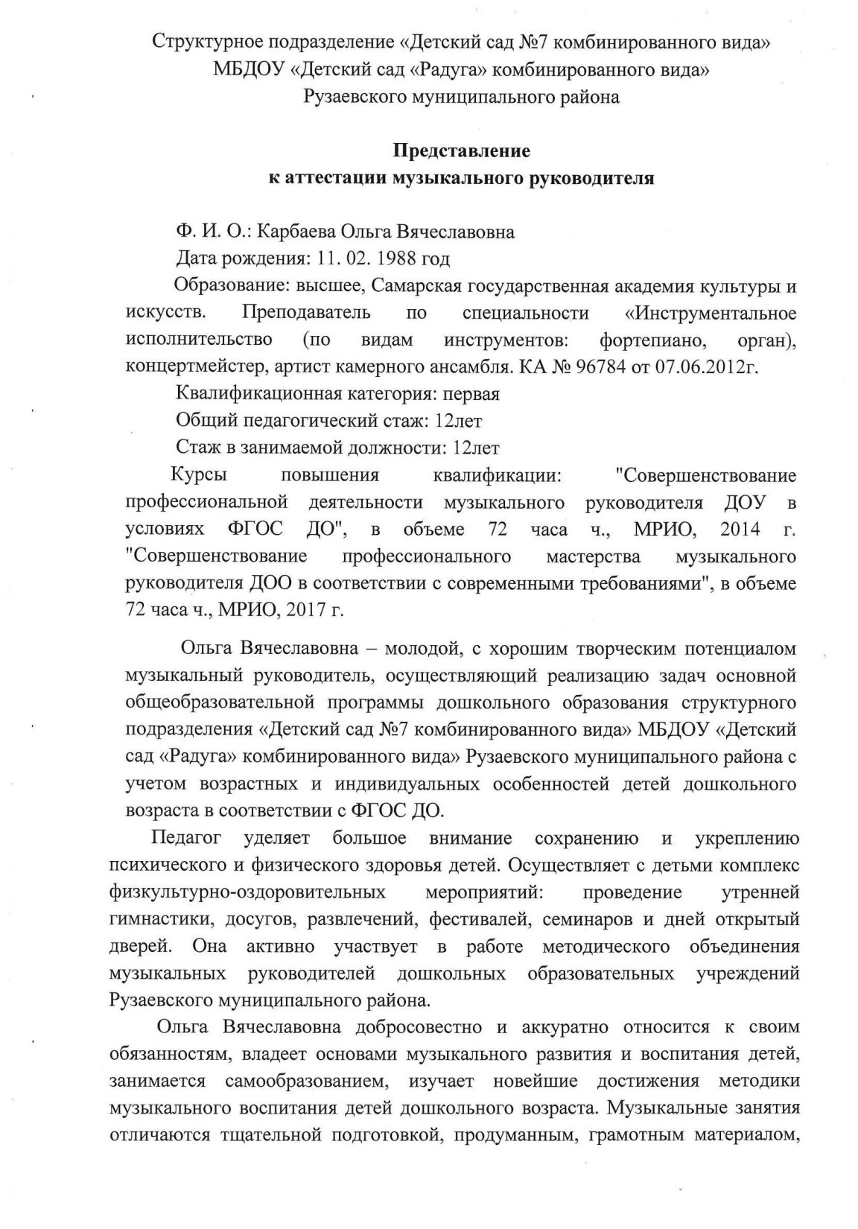
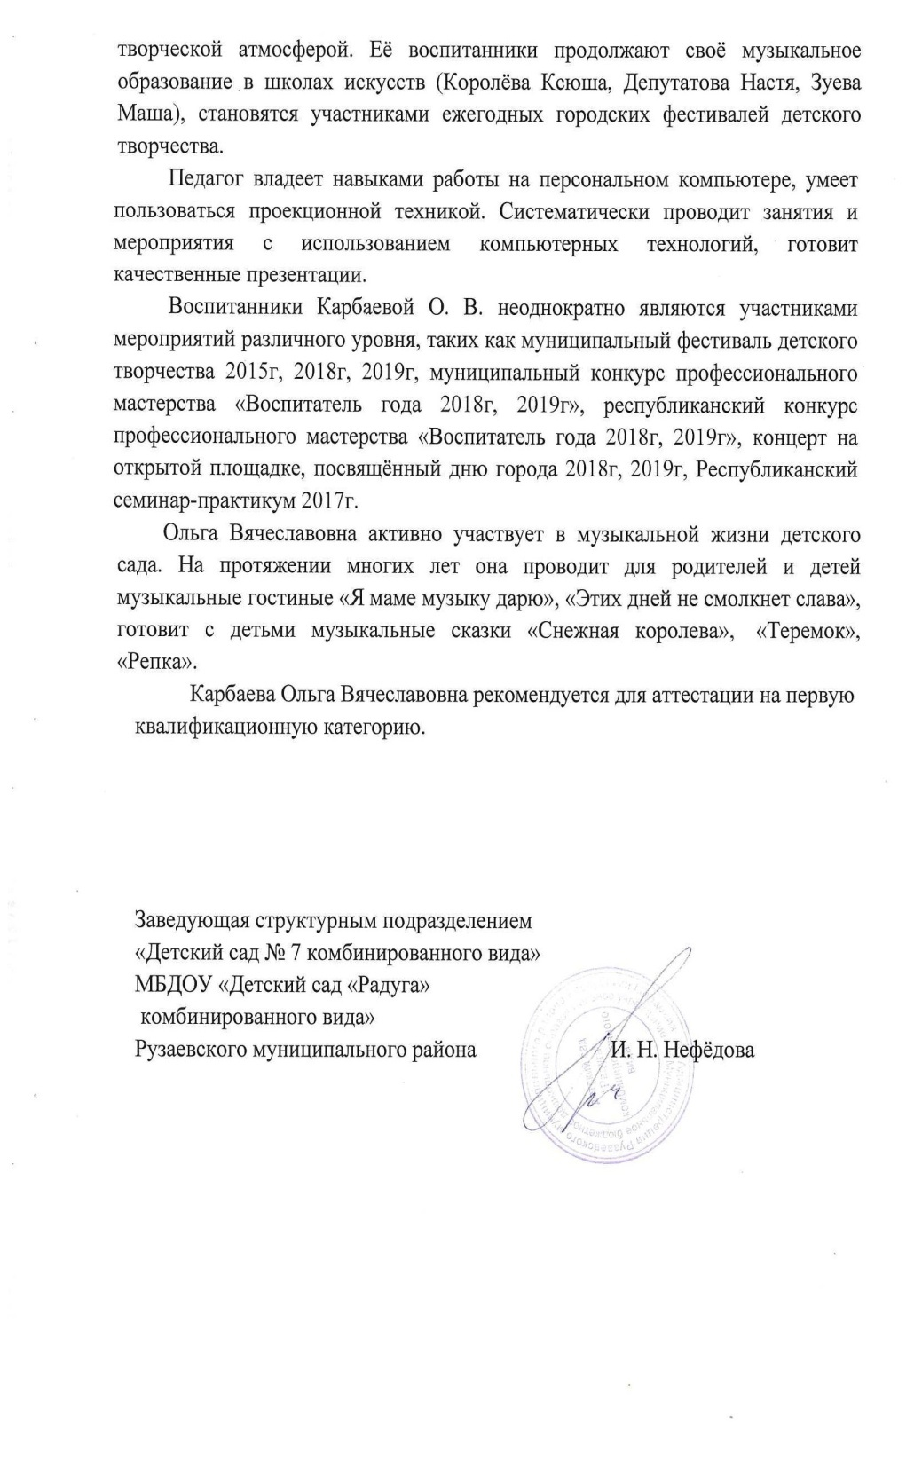

Slide 4
1. Применение информационно-коммуникационных технологий

Slide 5
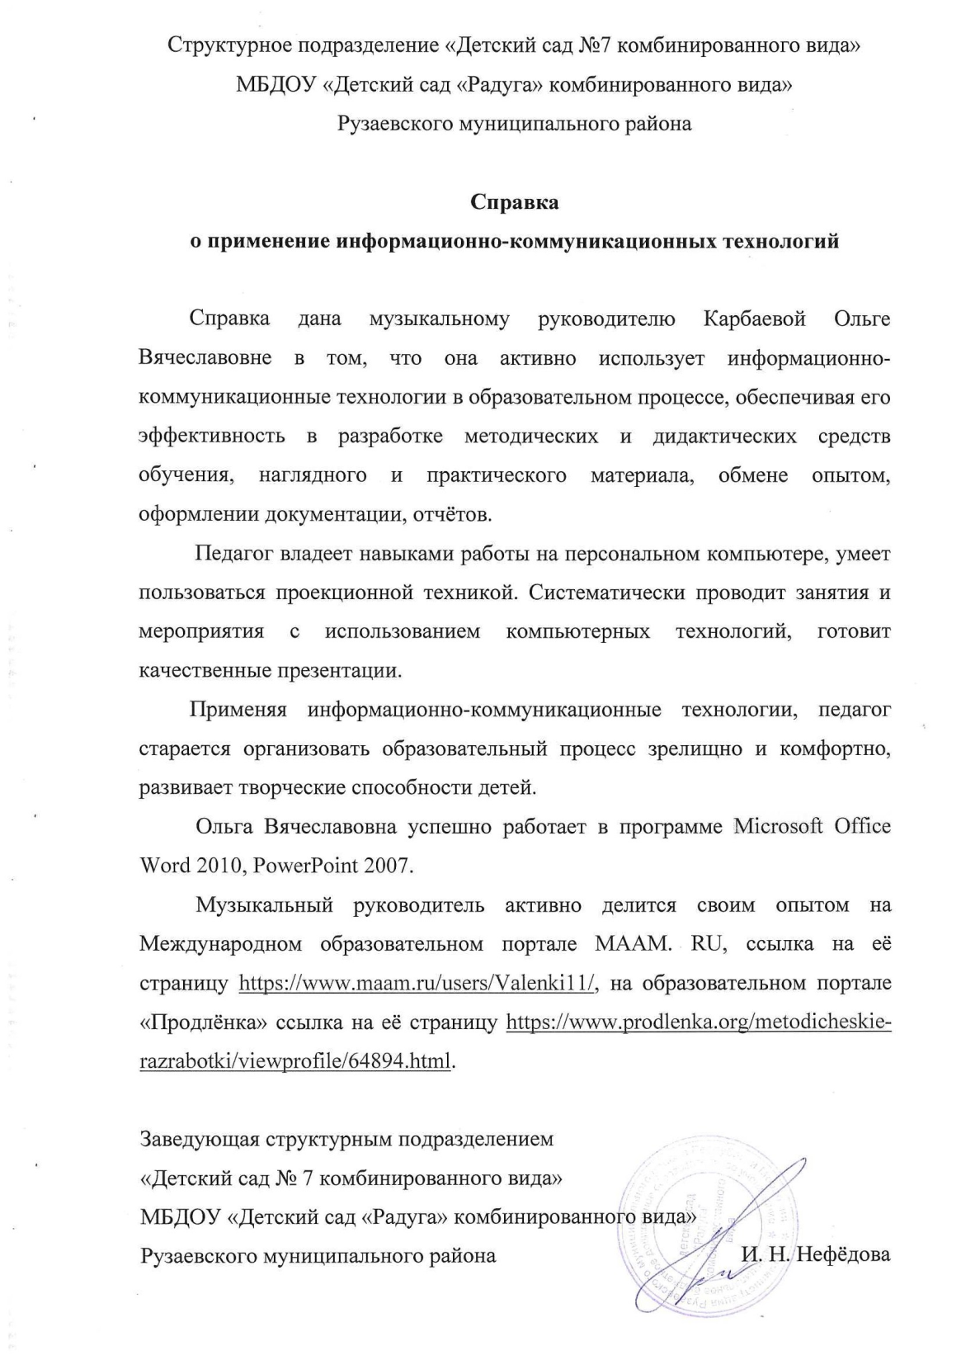

Slide 6
2. Наличие авторских программ, методических пособий.

Slide 7
3. Участие в инновационной (экспериментальной) деятельности

Slide 8
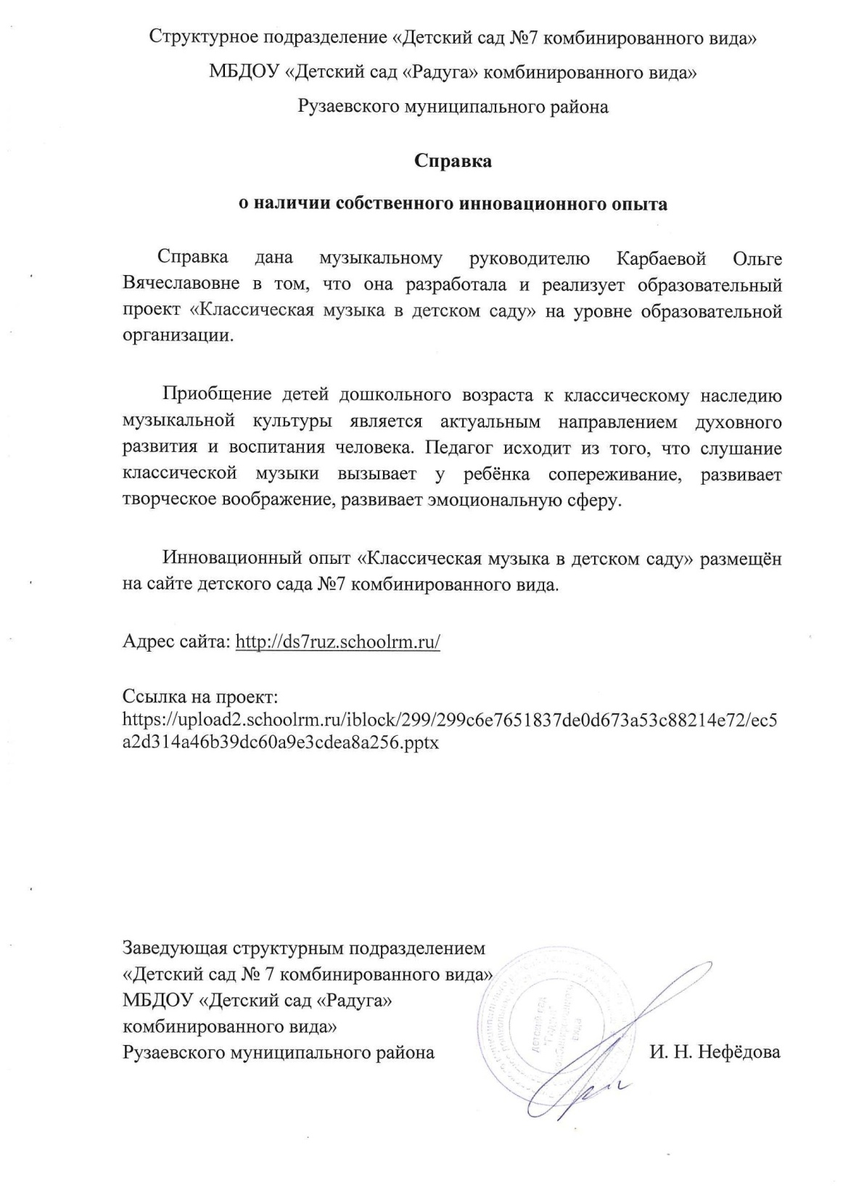

Slide 9
4. Результаты участия воспитанников в:
- конкурсах;
- выставках;
- турнирах;
- соревнованиях;
- акциях;
фестивалях.
Республиканский уровень – 3
Муниципальный уровень 7

Slide 10
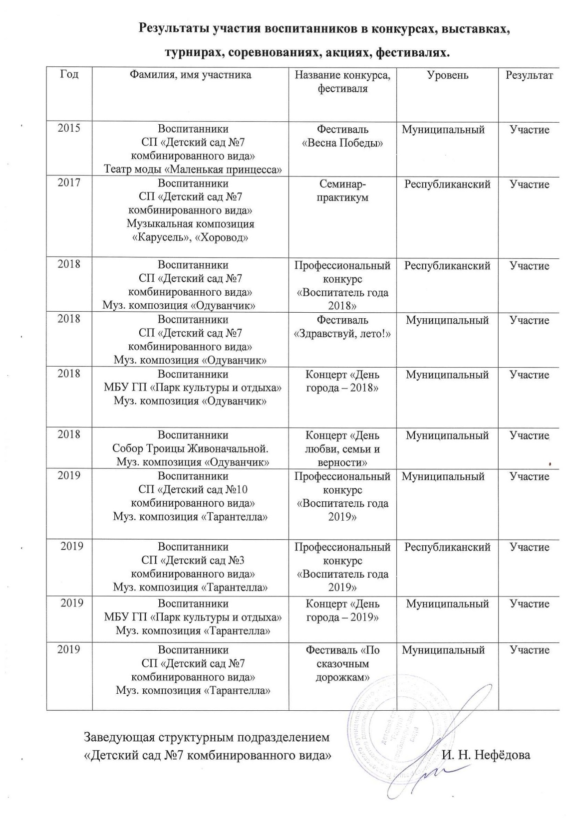

Slide 11
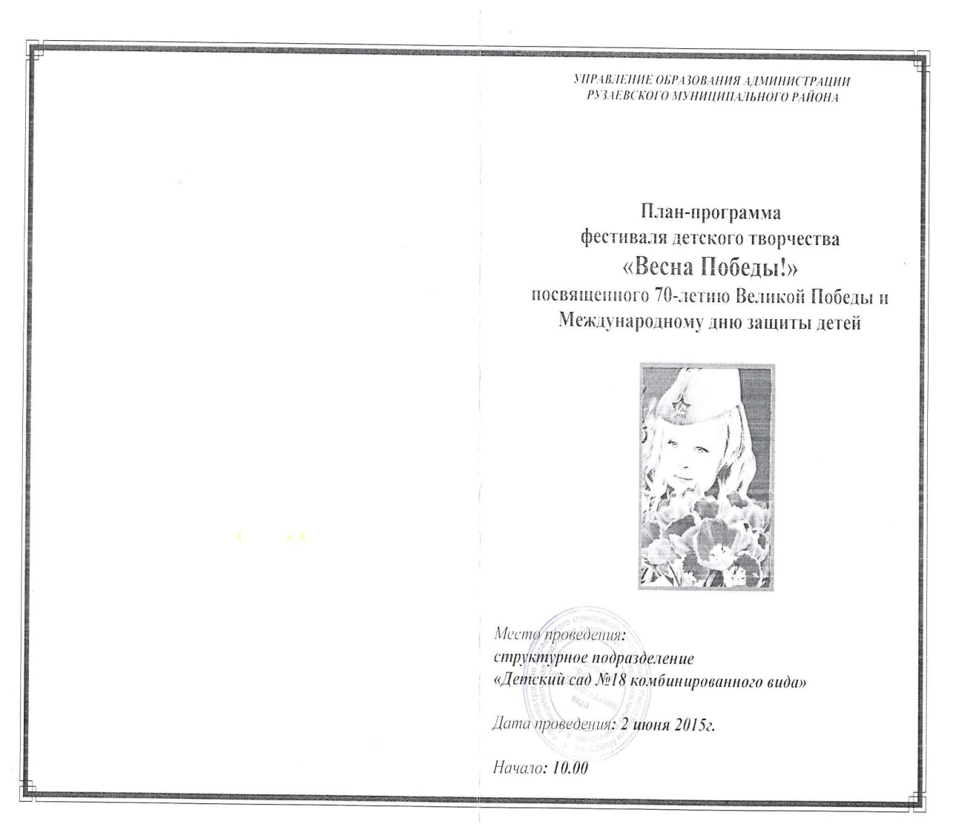
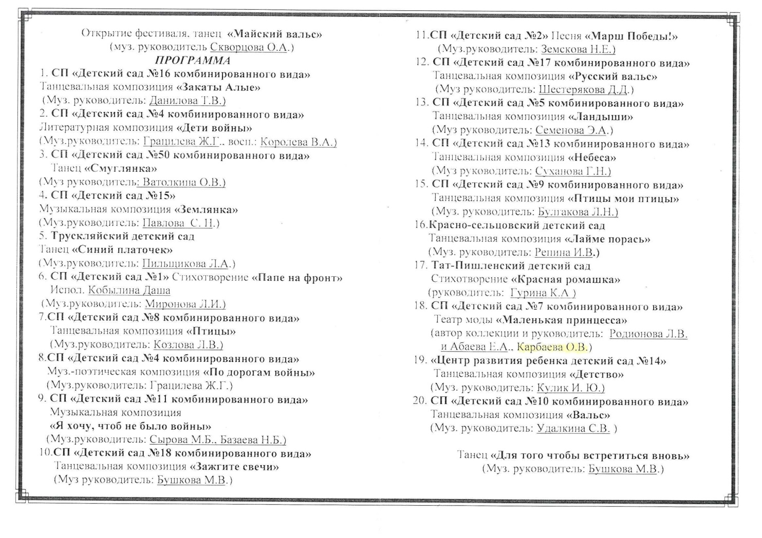

Slide 12
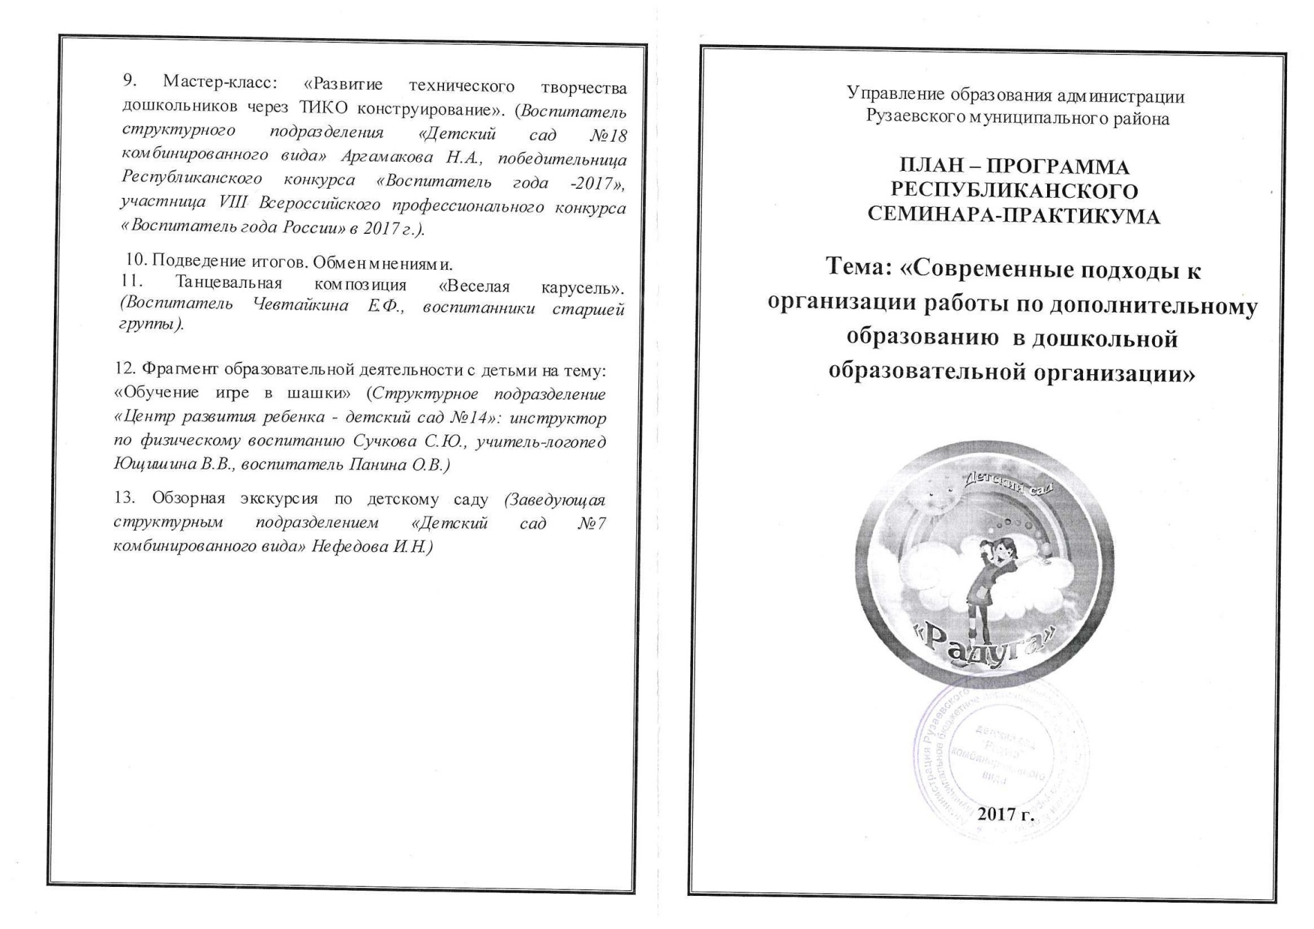
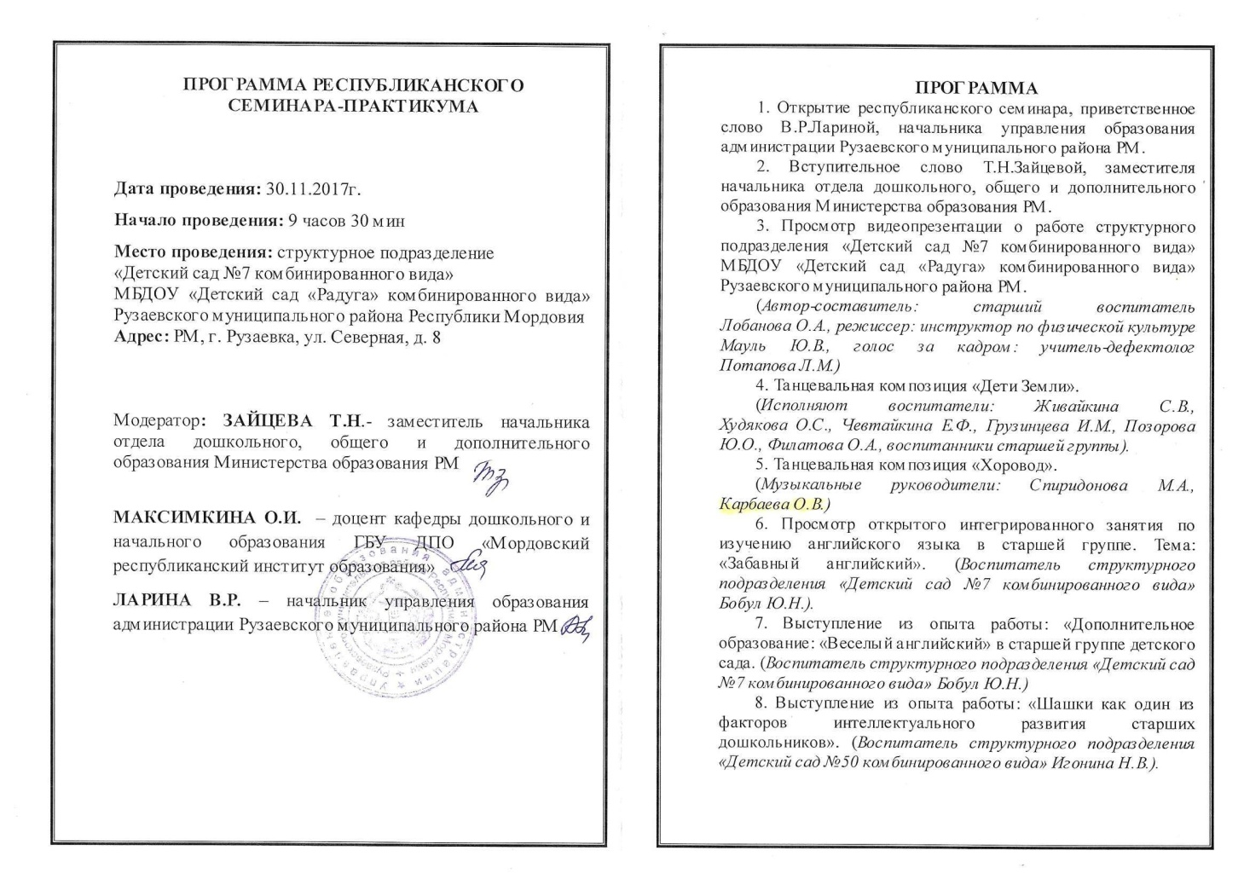

Slide 13
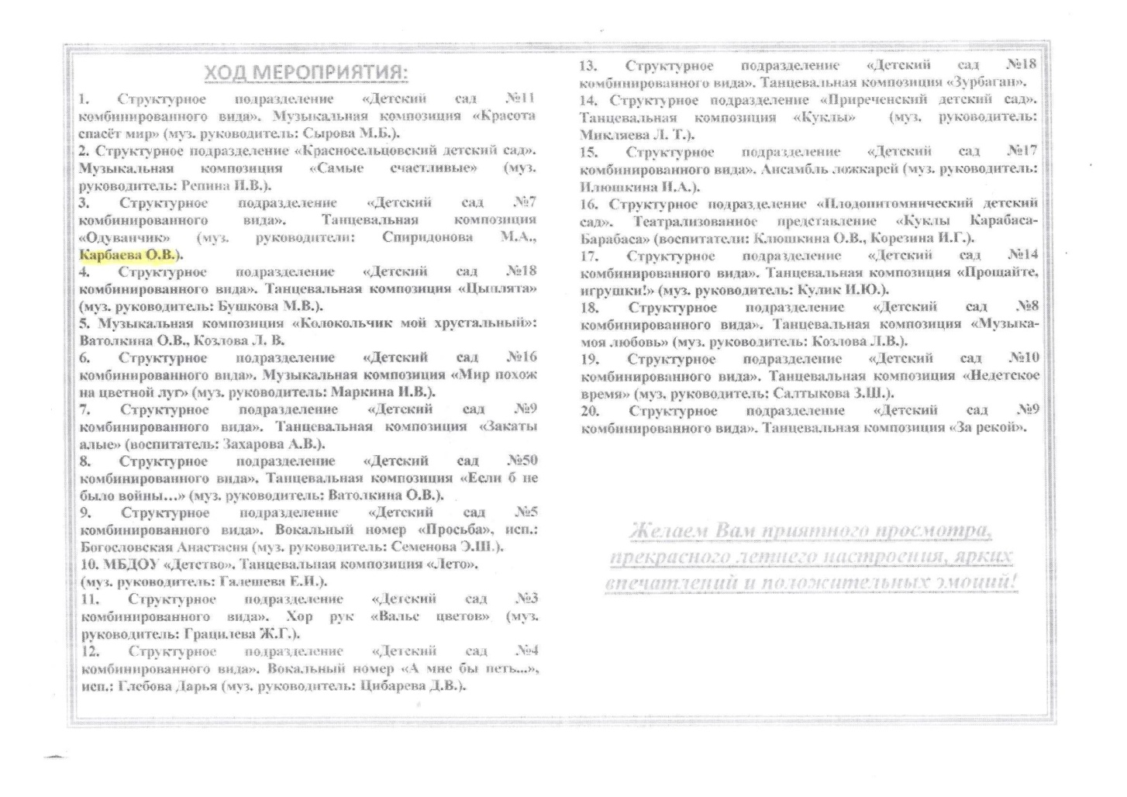

Slide 14
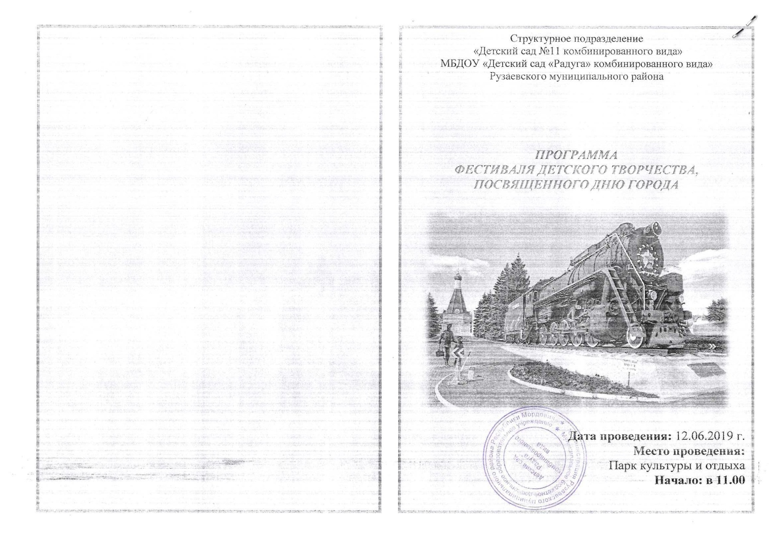
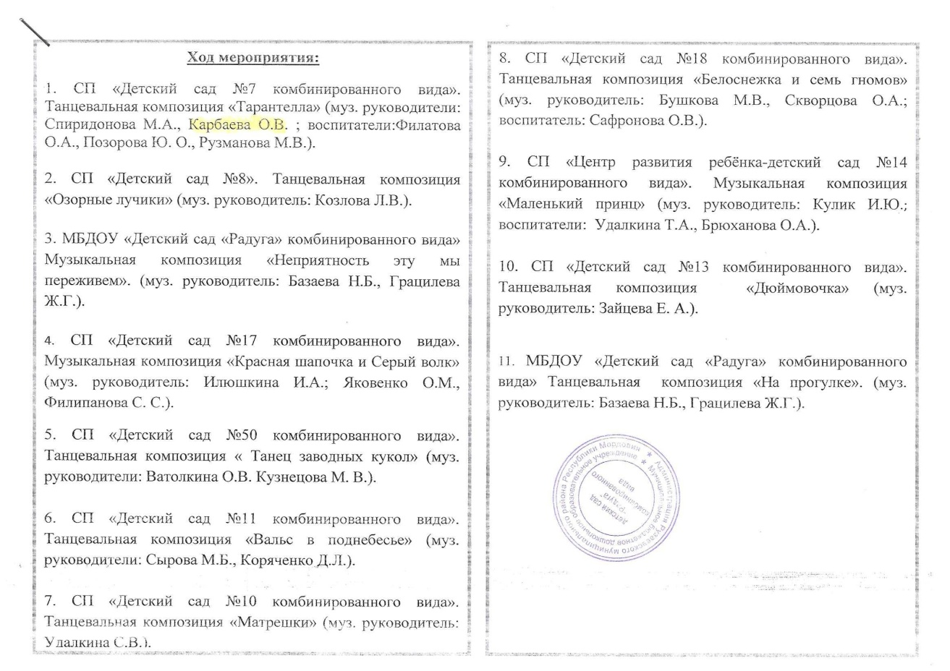

Slide 15
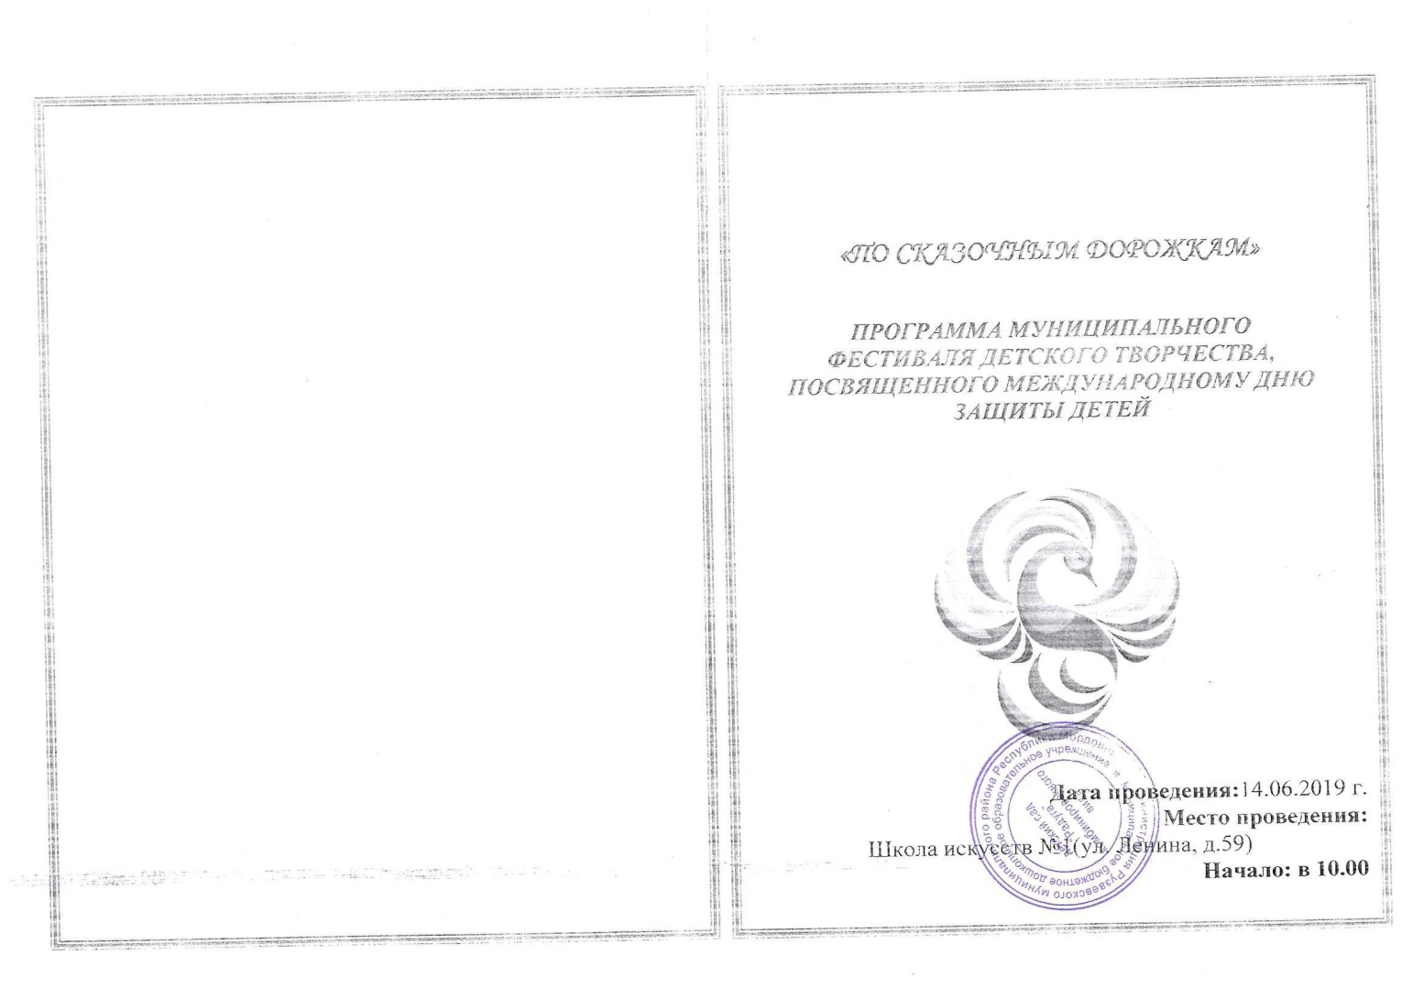
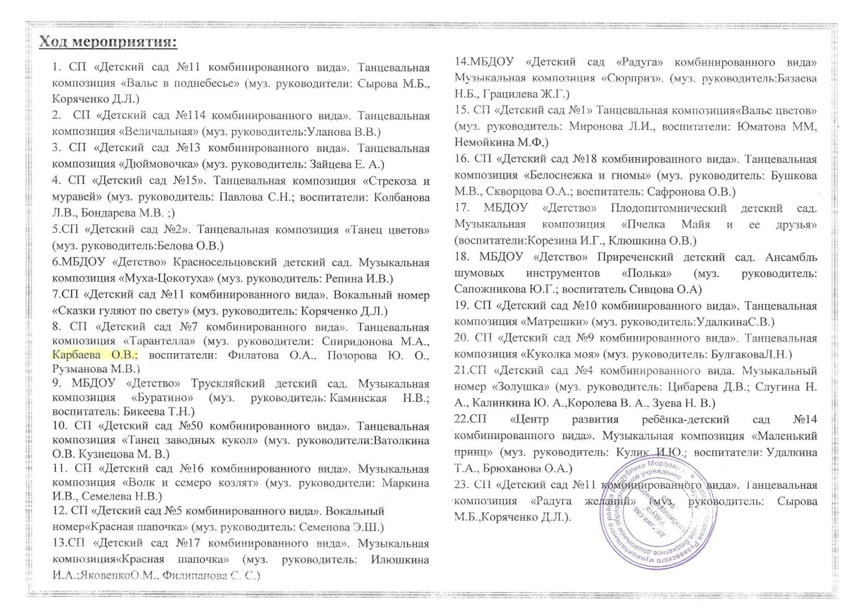

Slide 16
5. Наличие публикаций
Международный – 5
Российский – 2
Муниципальный - 2

Slide 17
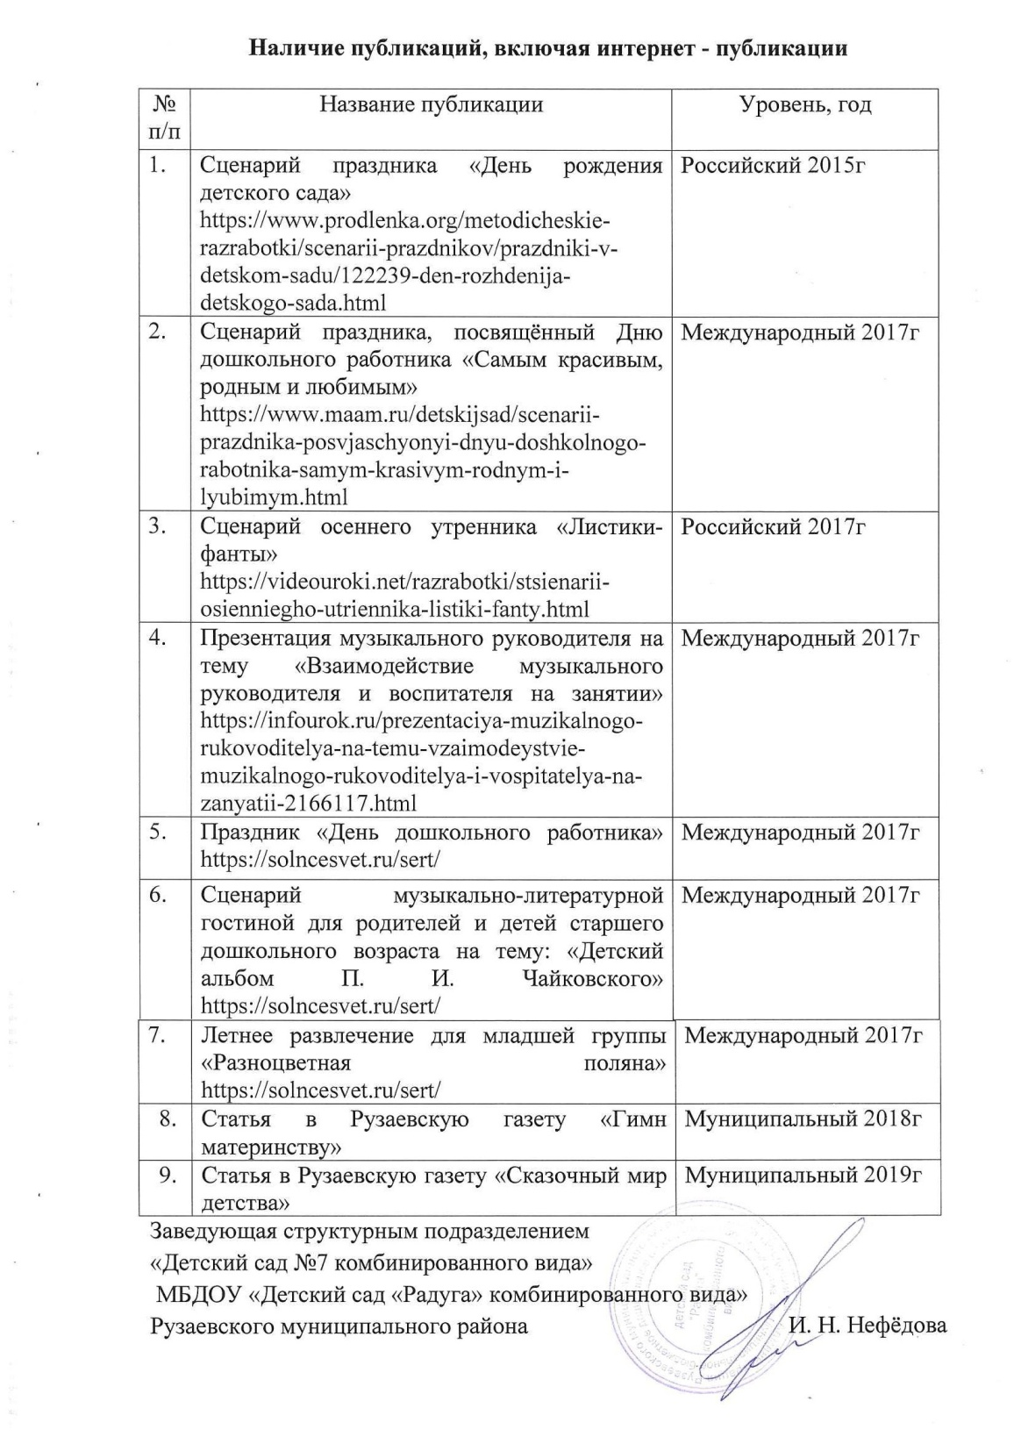

Slide 18
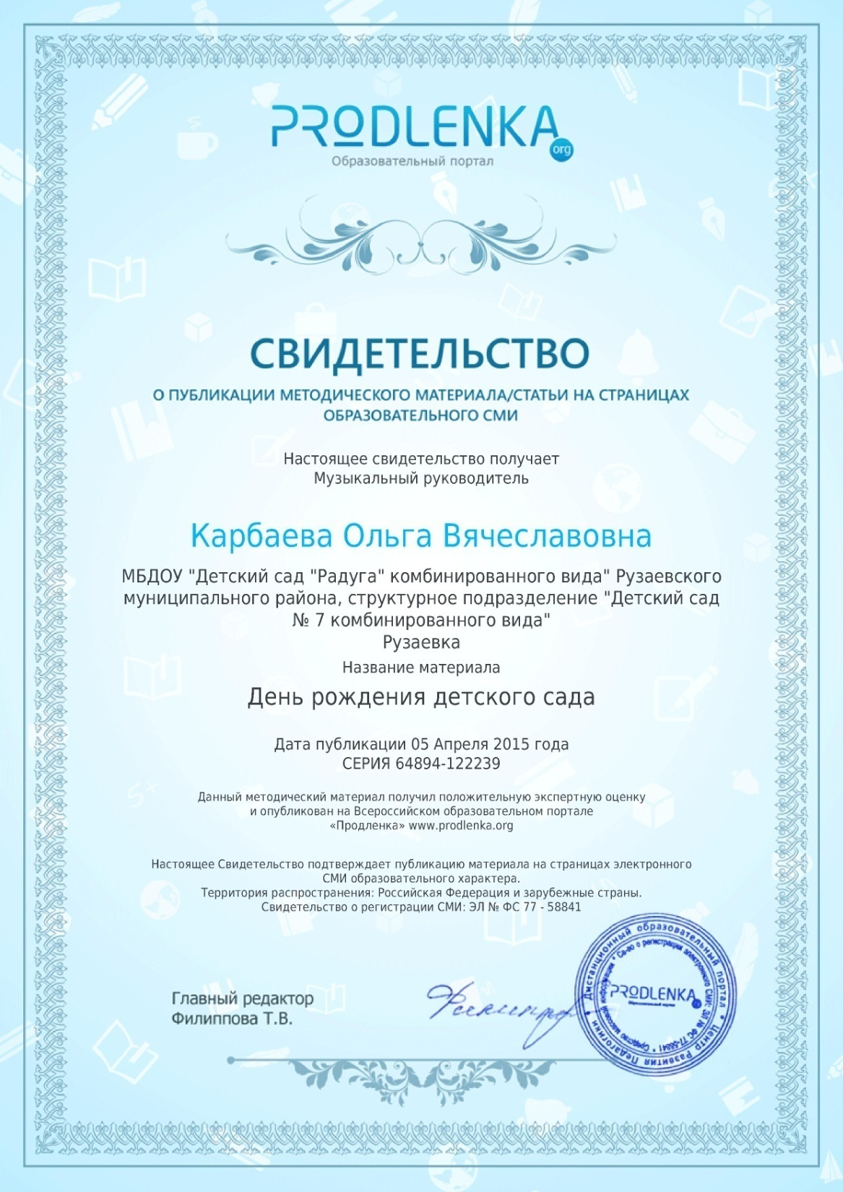

Slide 19
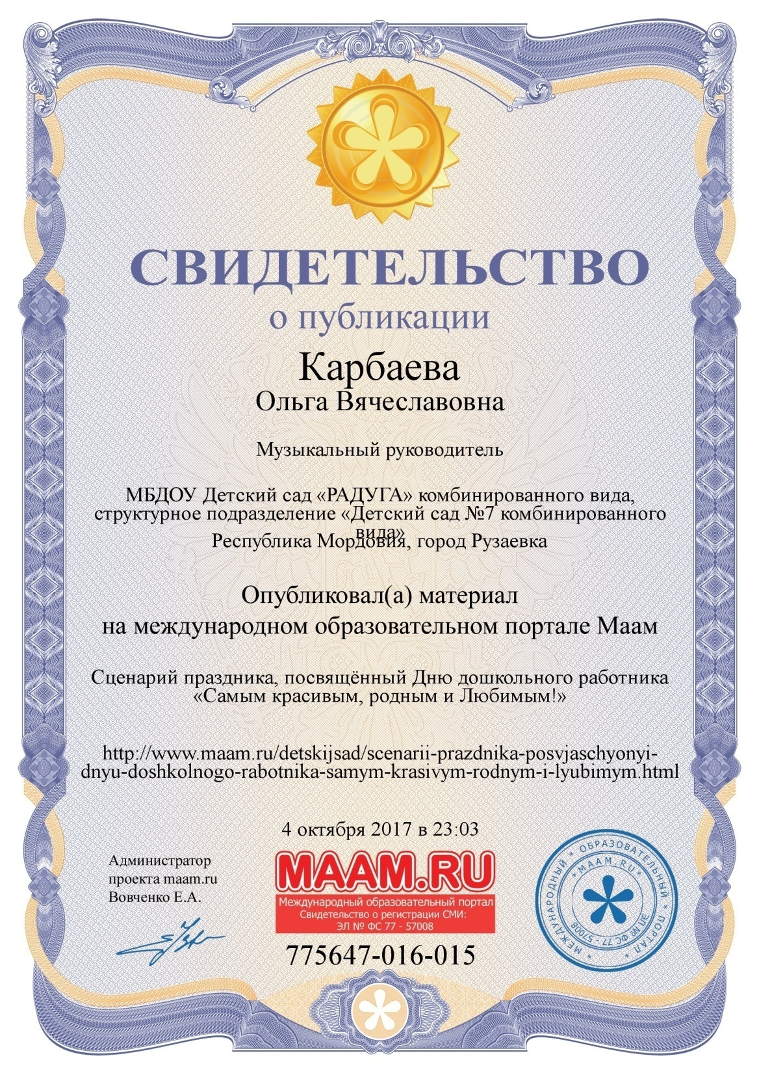

Slide 20
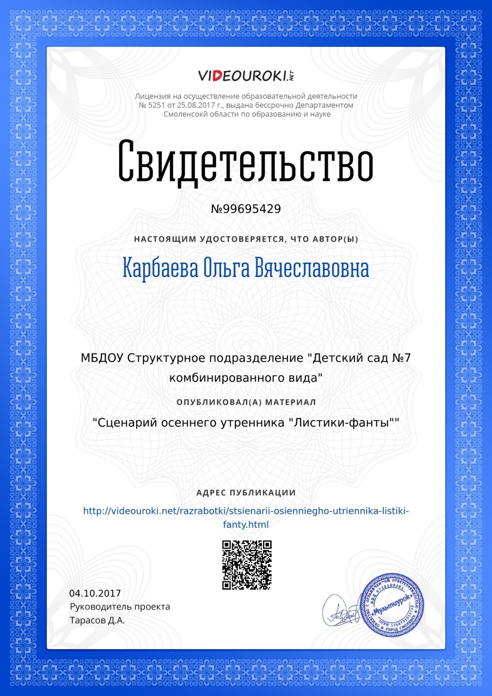

Slide 22
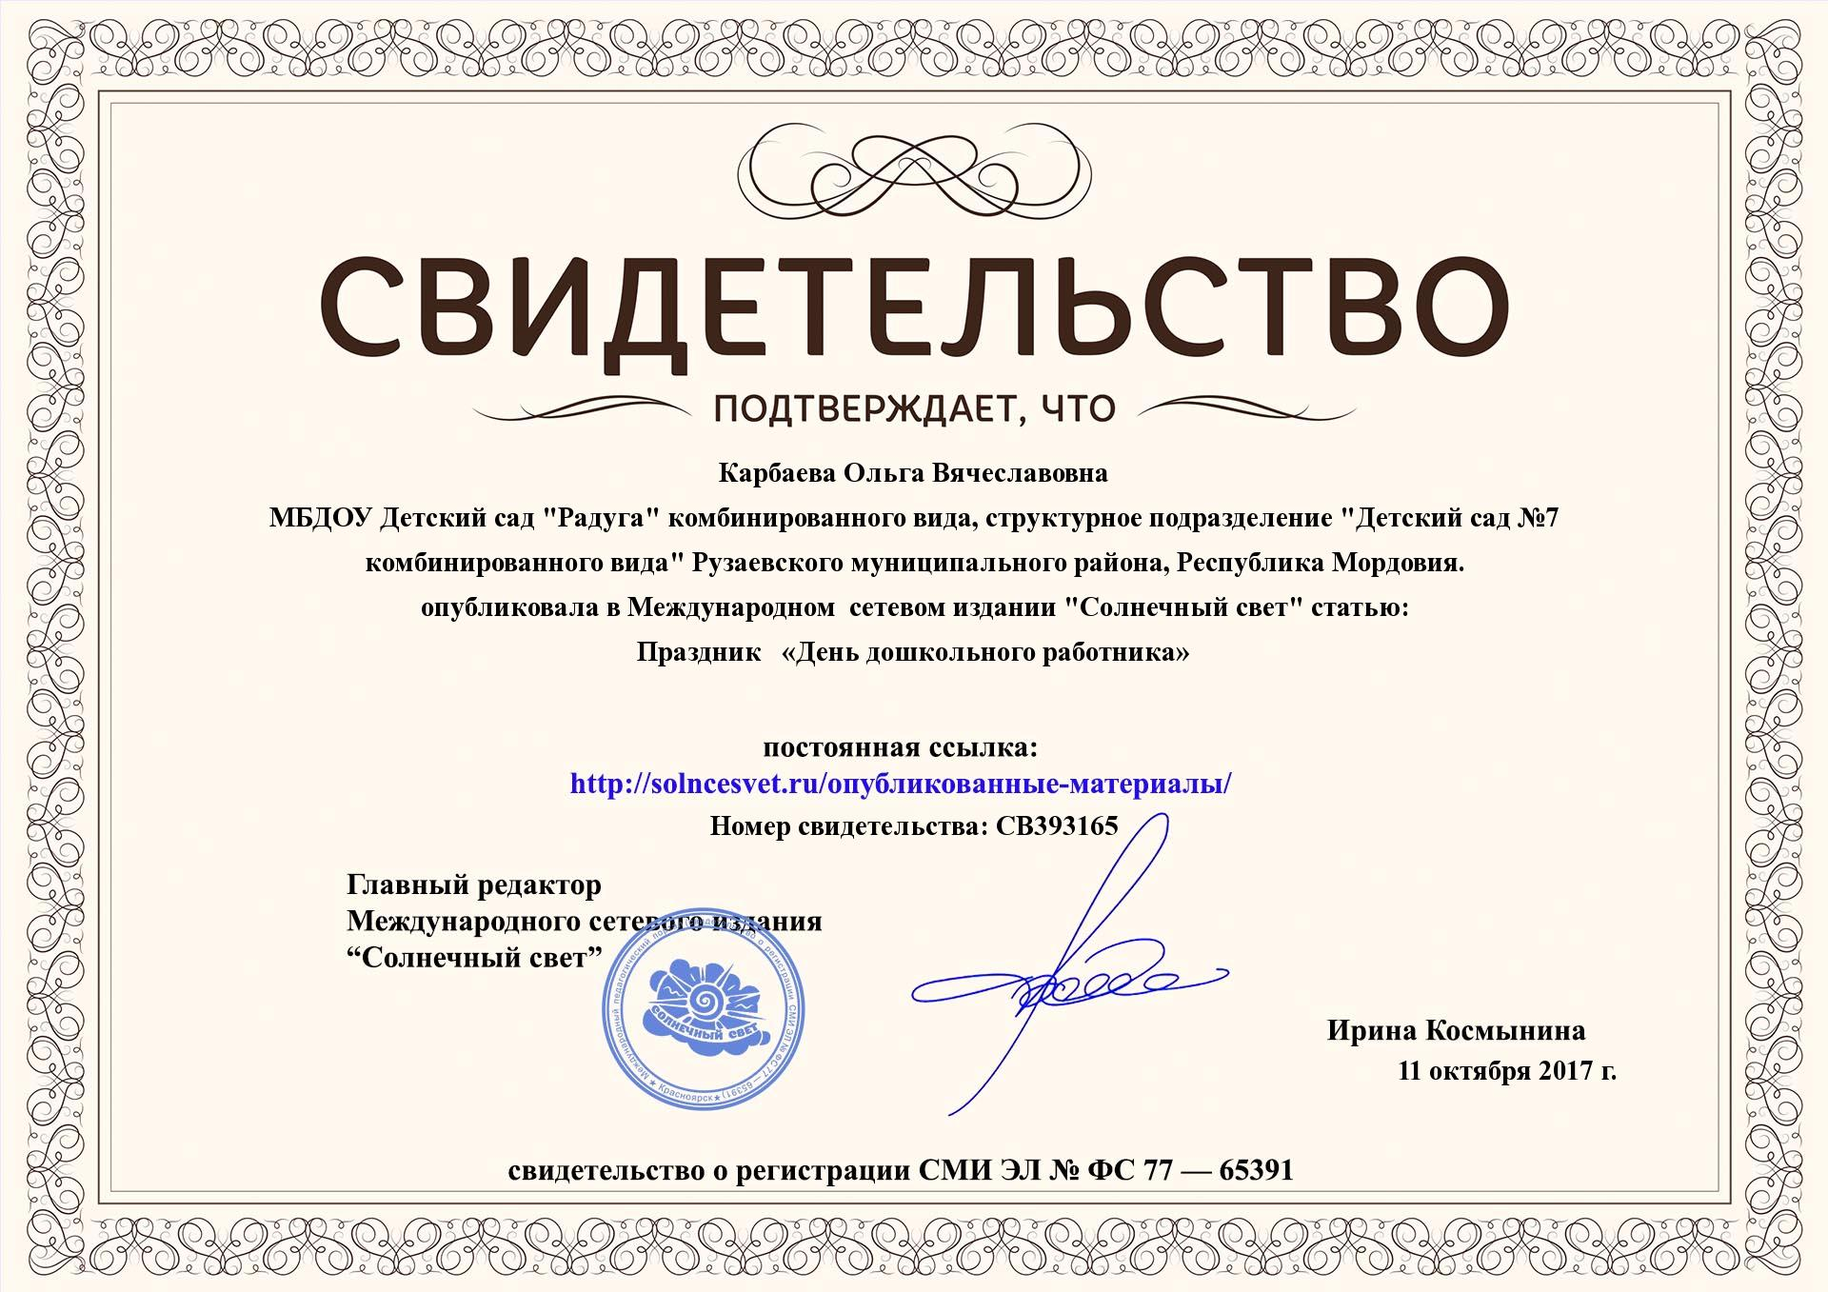

Slide 23
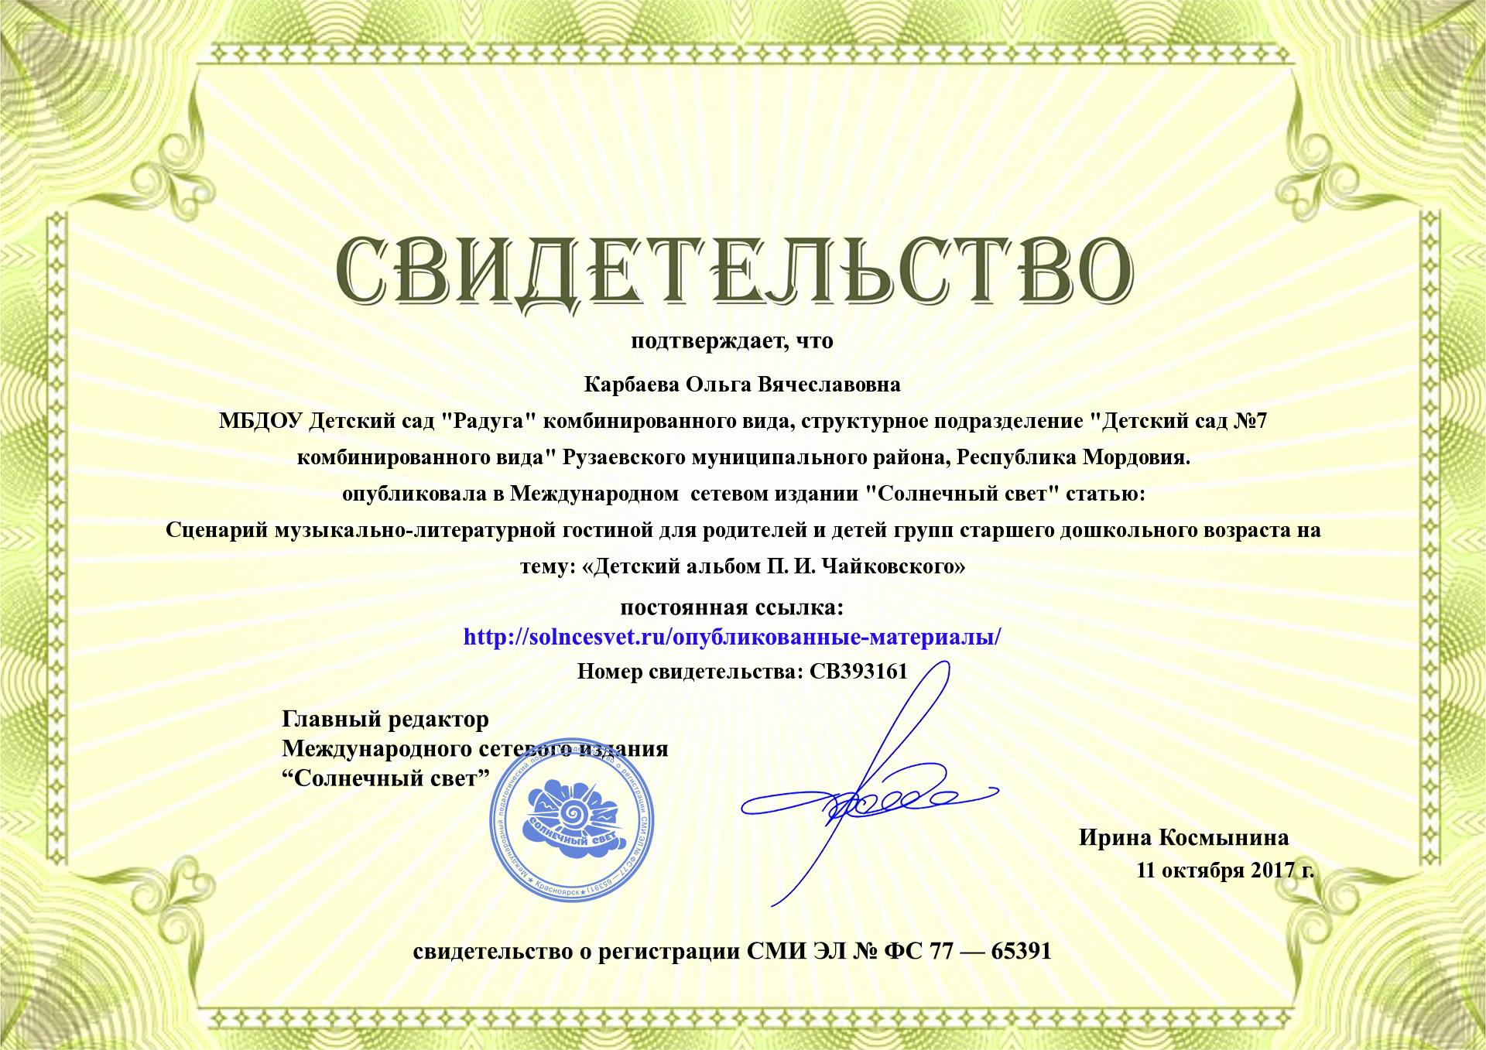

Slide 25
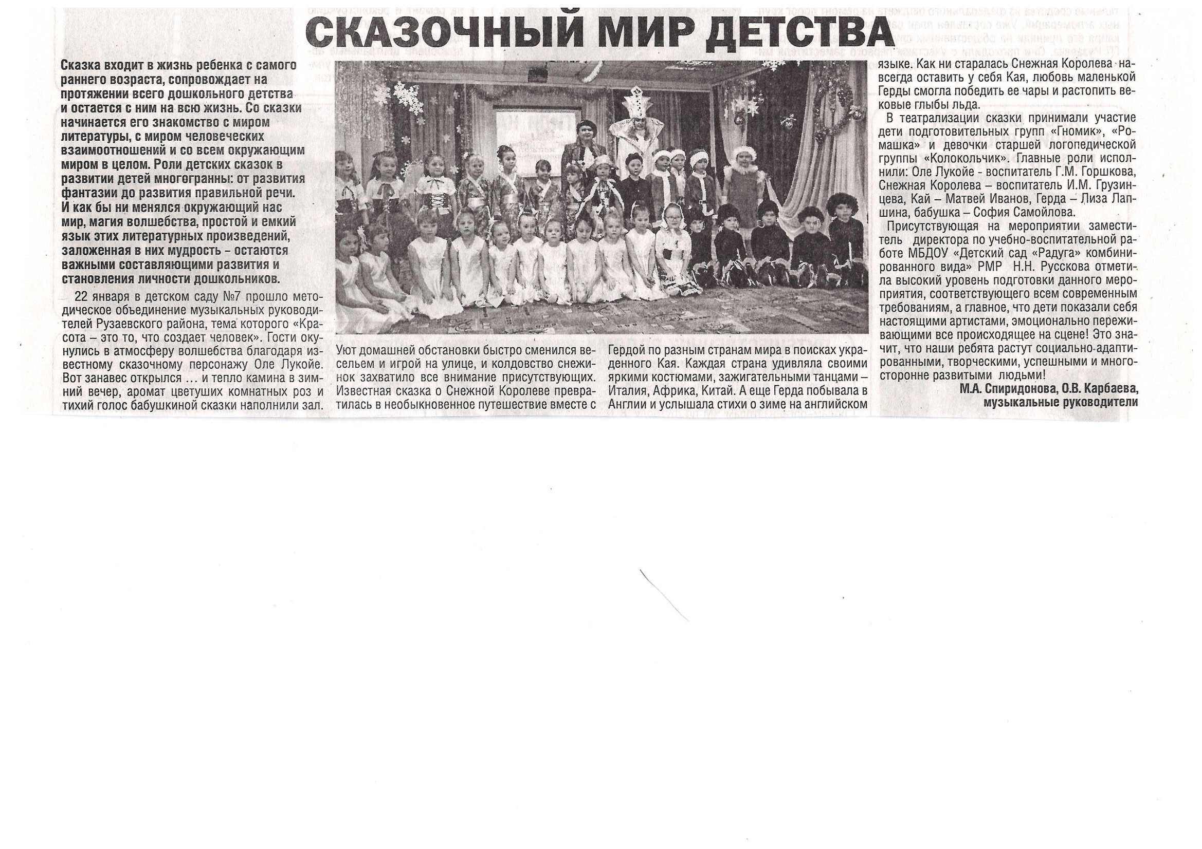

Slide 26
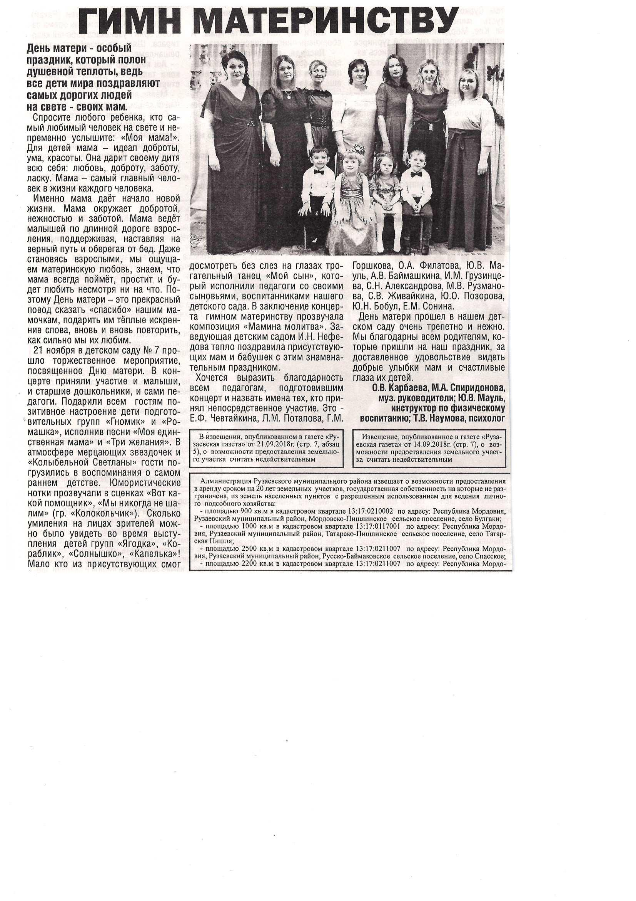

Slide 27
6. Выступления на научно-практических конференциях, педагогических чтениях, семинарах, секциях, методических объединениях
Муниципальный – 2
На уровне образовательной организации - 1

Slide 28
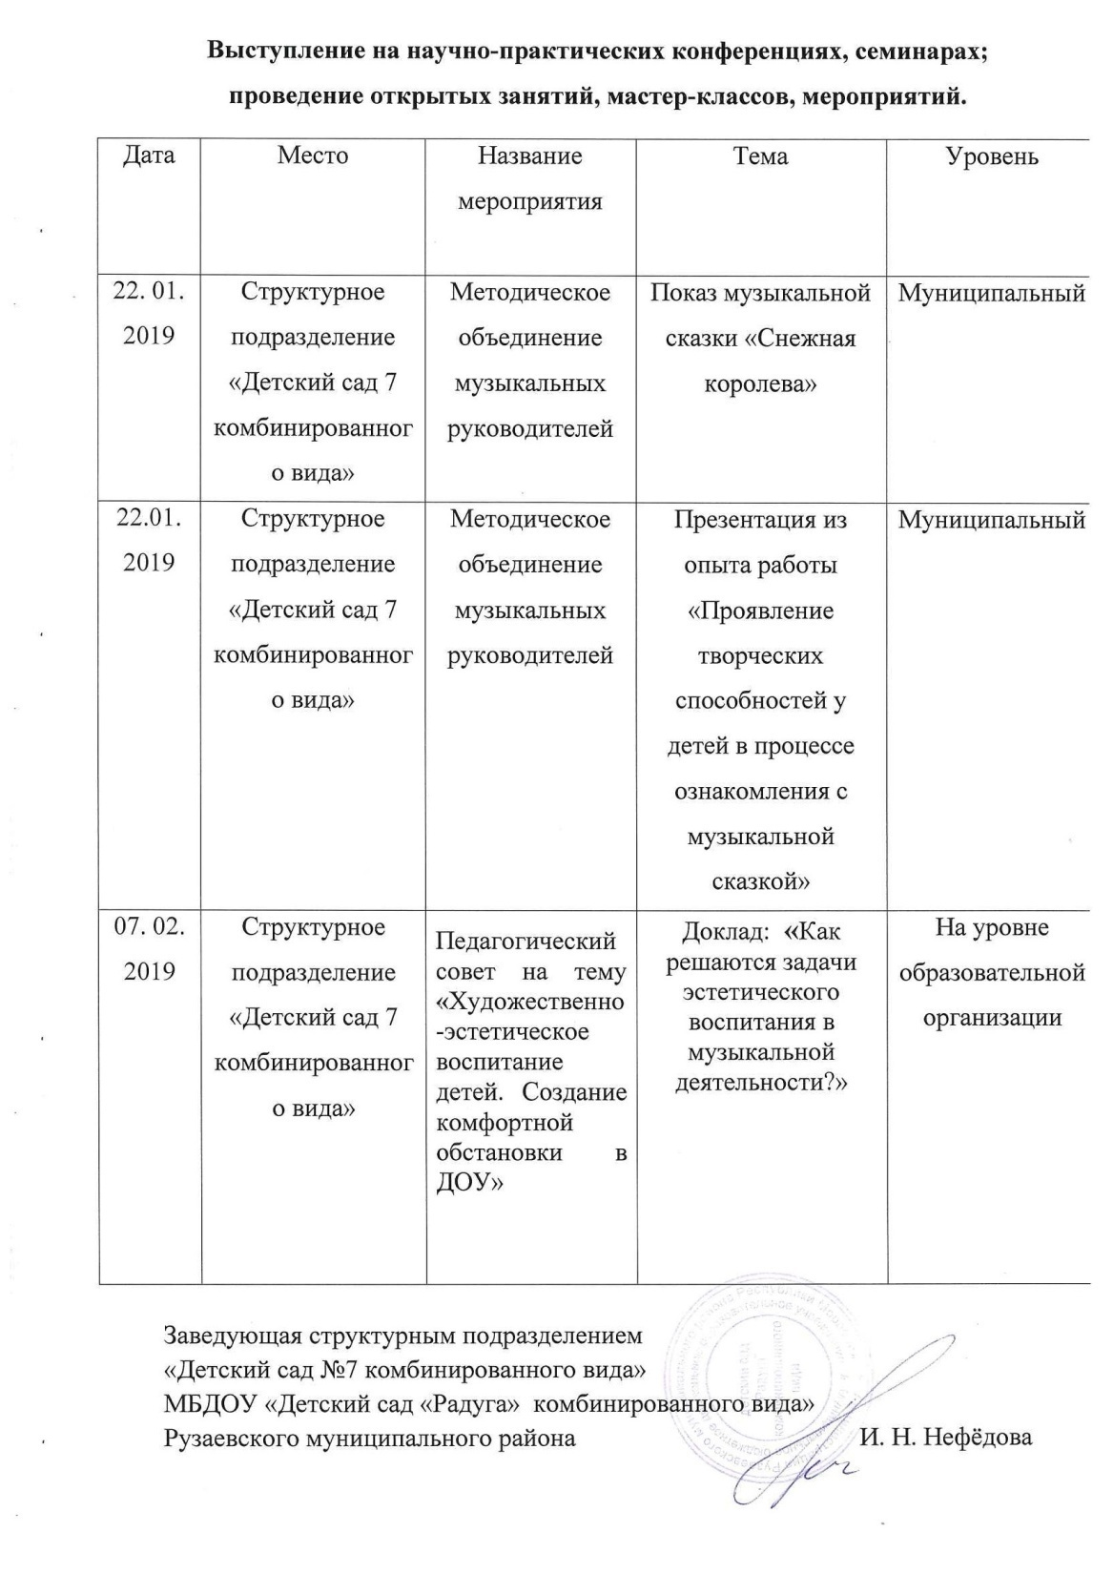

Slide 29
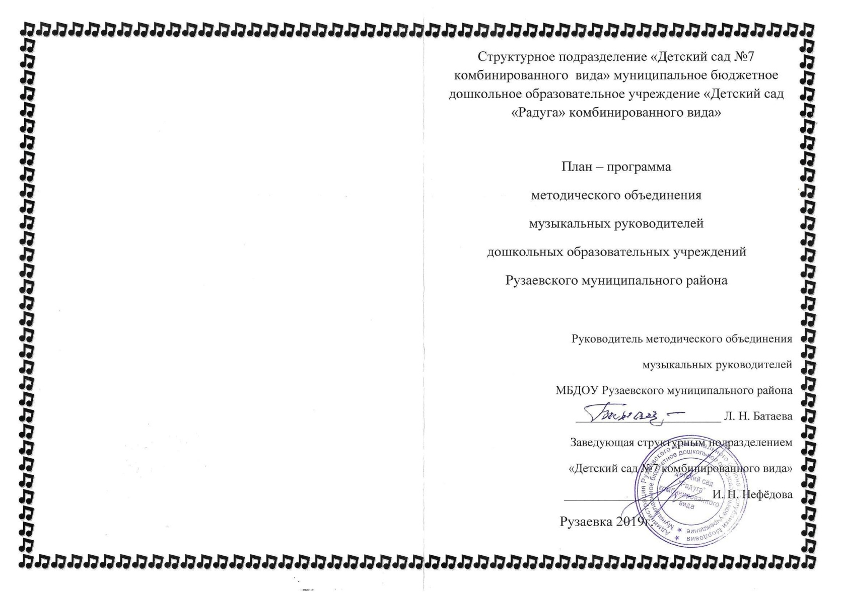

Slide 30
7. Проведение открытых занятий, мастер-классов, мероприятий
На уровне образовательной организации - 1

Slide 31
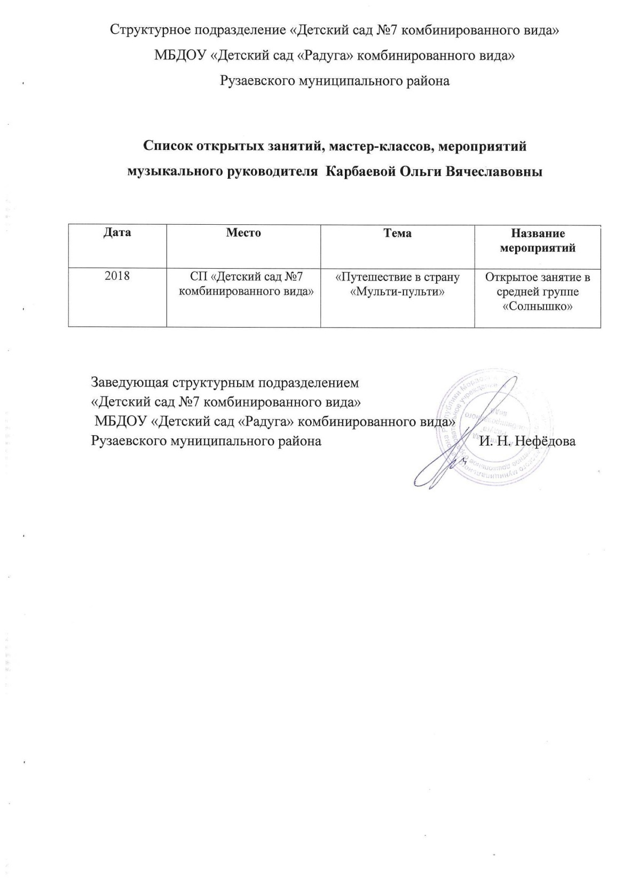

Slide 32
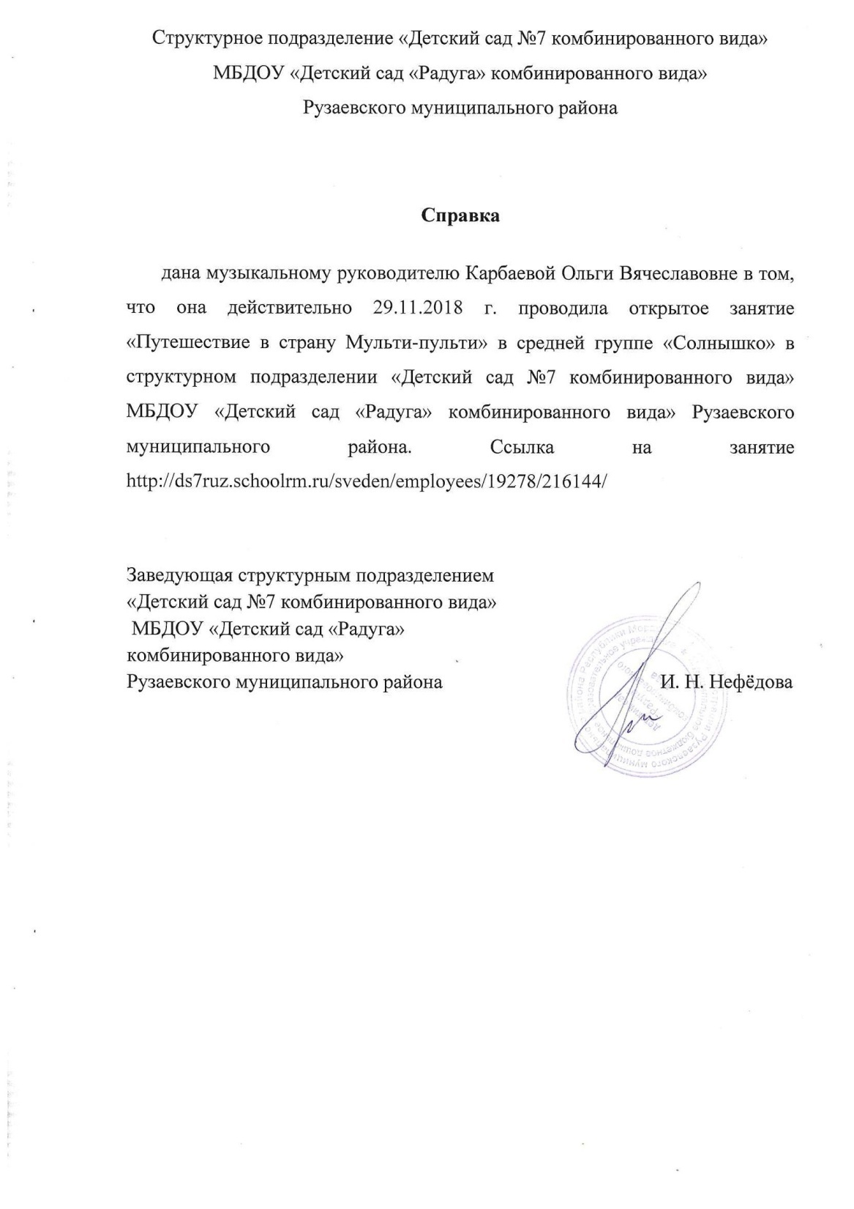

Slide 33
8. Общественно-педагогическая активность педагога: участие в экспертных комиссиях, в жюри конкурсов, депутатская деятельность и т.д.
Муниципальный уровень - 1

Slide 34
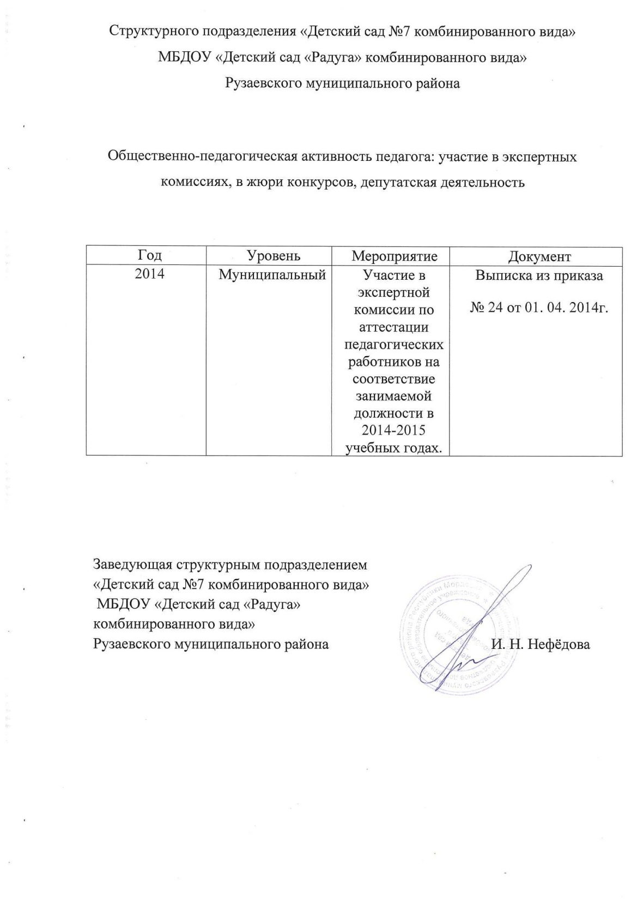

Slide 35
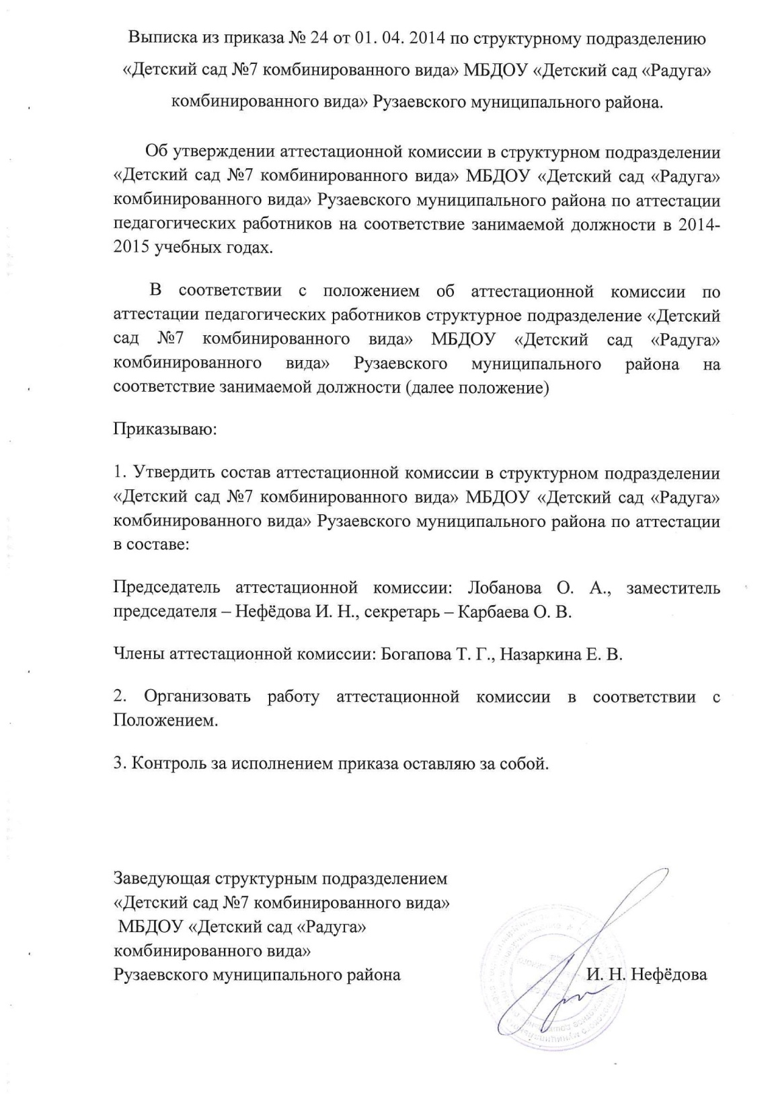

Slide 36
9. Развитие творческого потенциала воспитанников

Slide 37
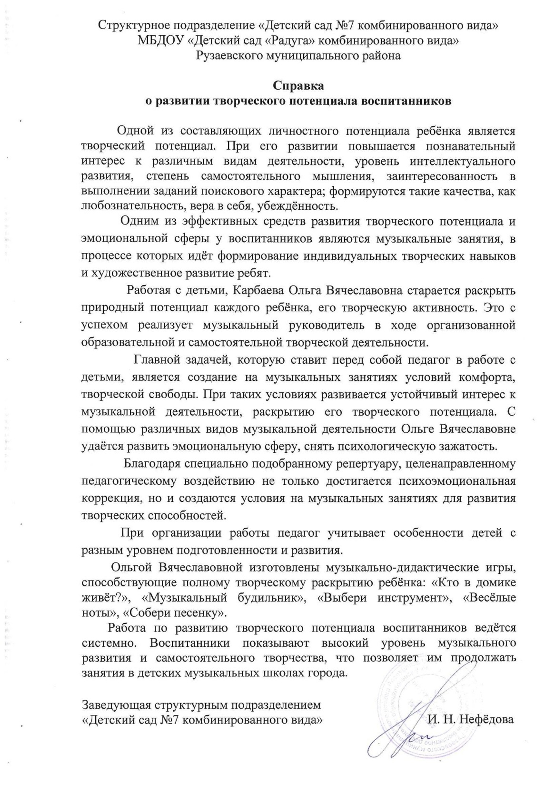

Slide 38
10. Организация индивидуального подхода

Slide 39
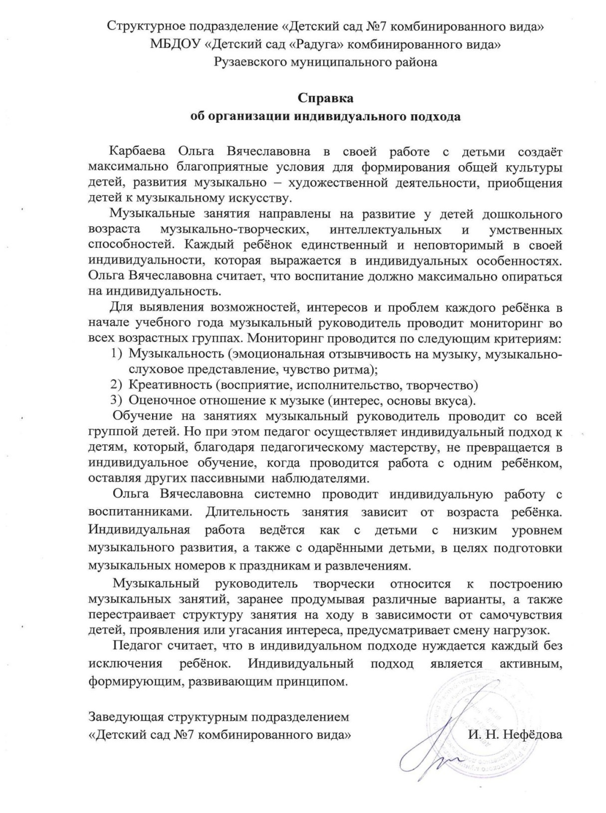

Slide 40
11. Реализация регионального компонента в образовательном процессе

Slide 41
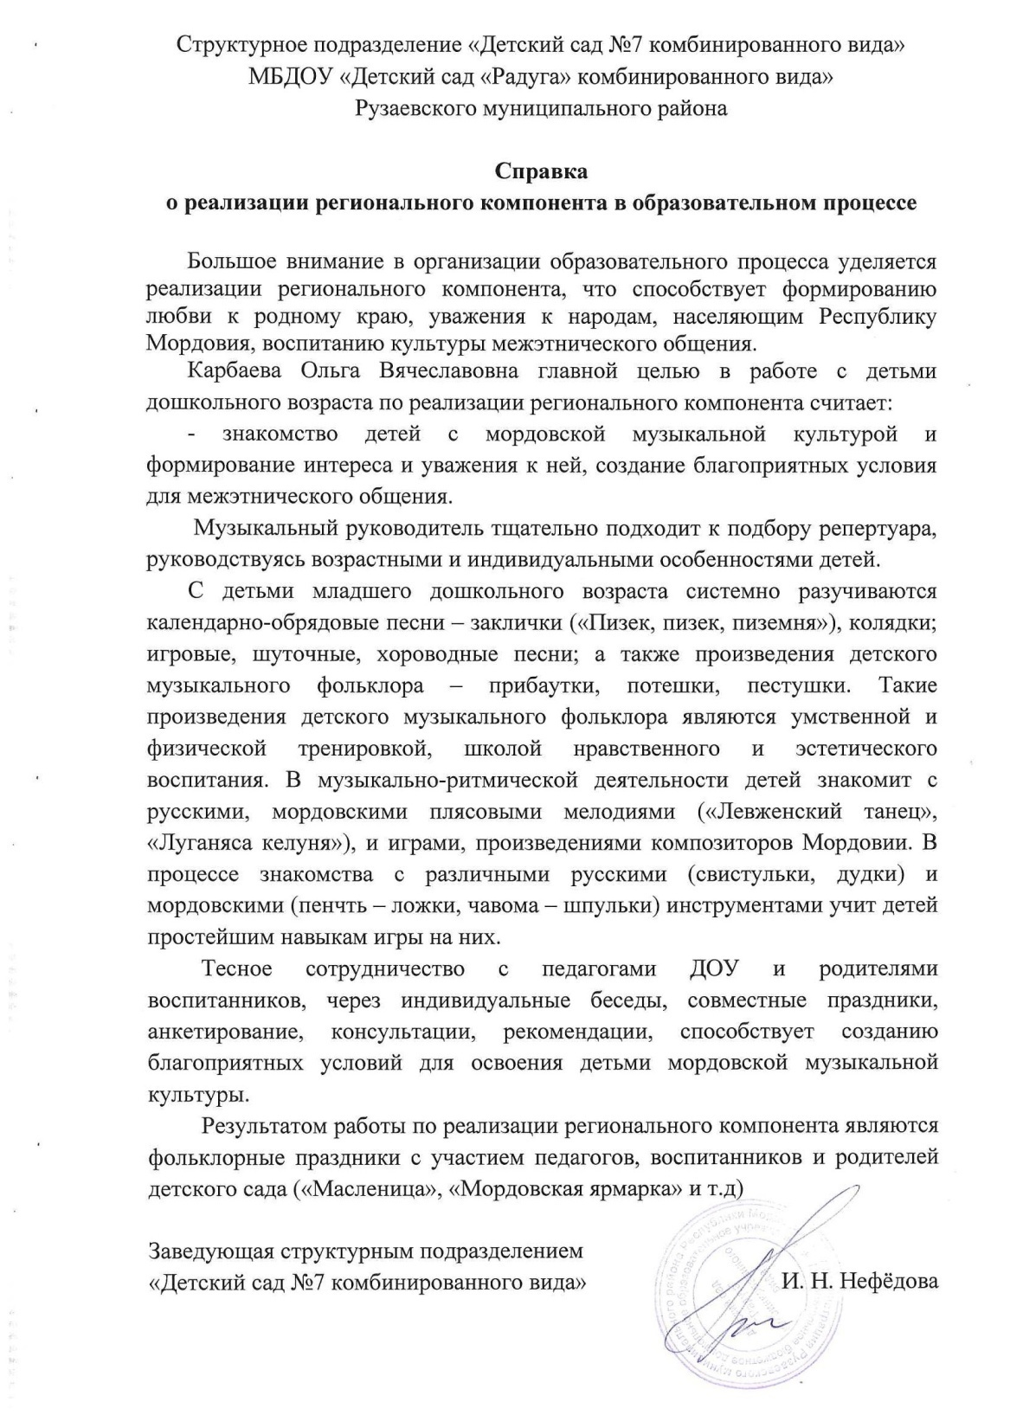

Slide 42
12. Участие педагога в профессиональных конкурсах
Международный – 1
Российский – 4
Муниципальный - 1

Slide 43
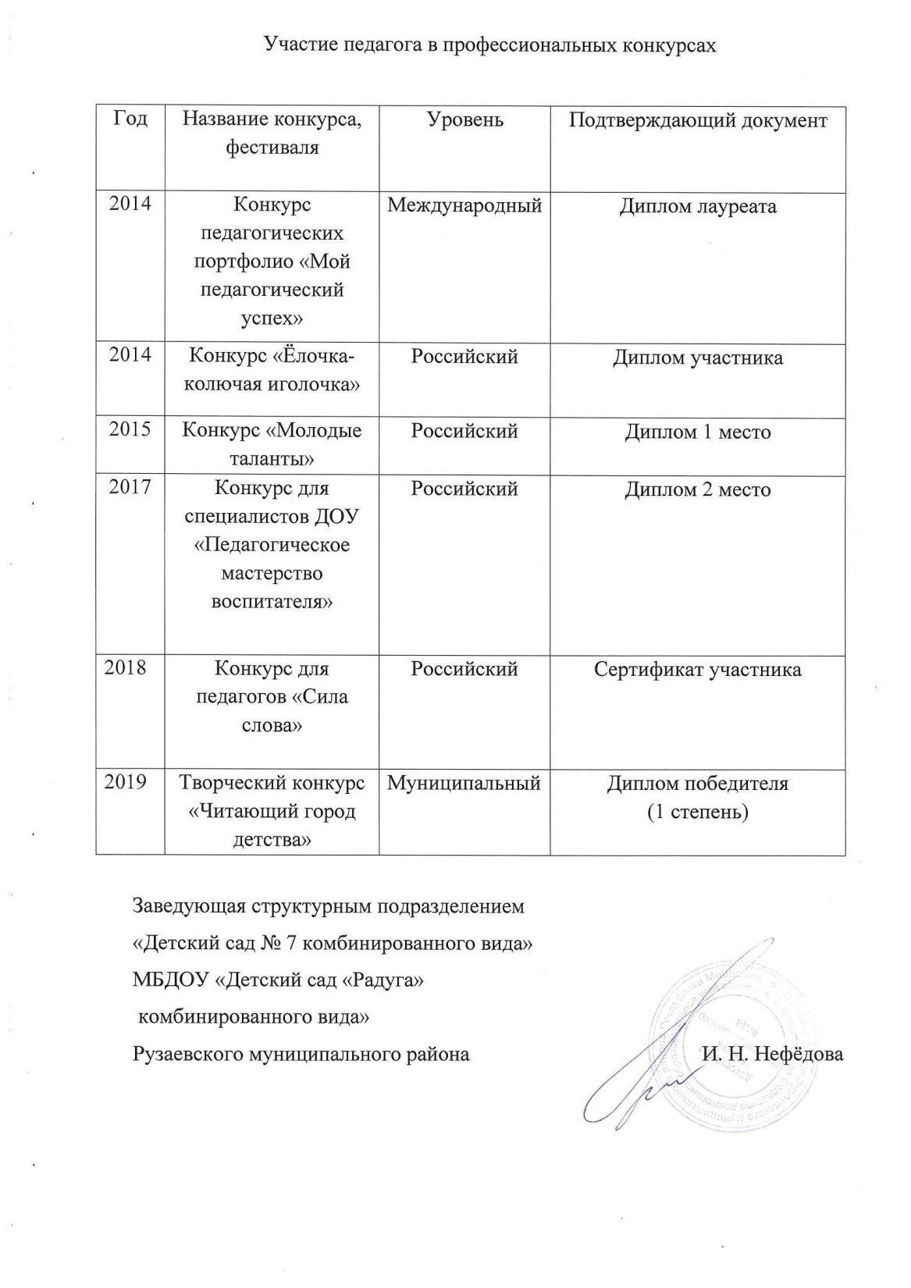

Slide 44
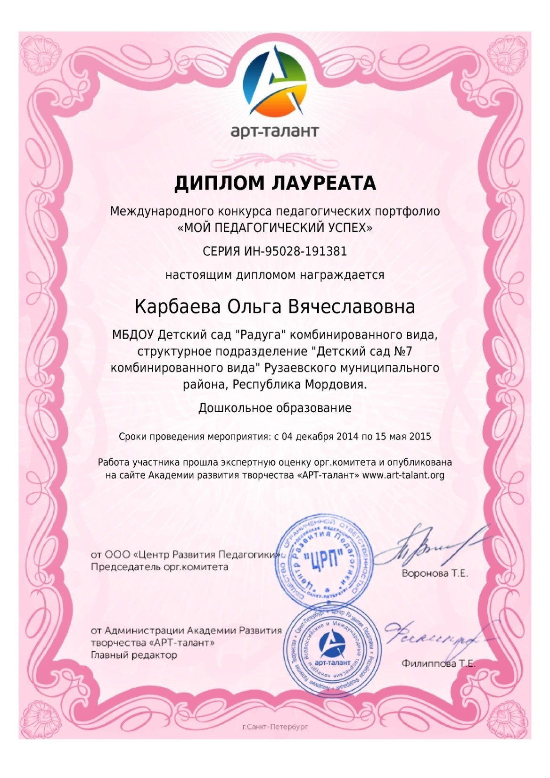
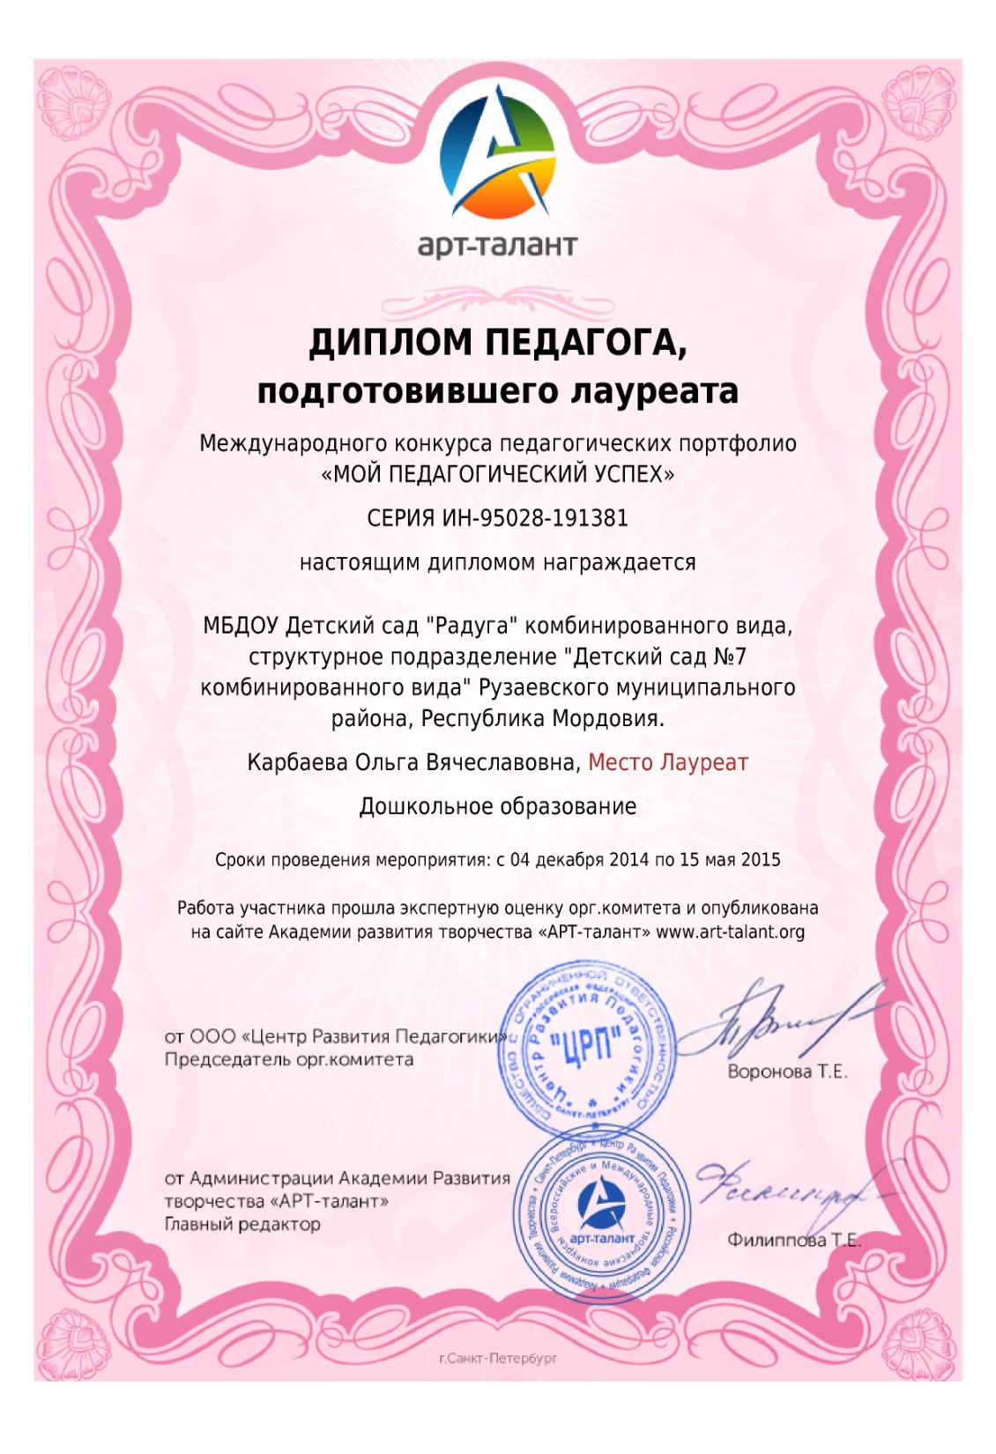

Slide 46
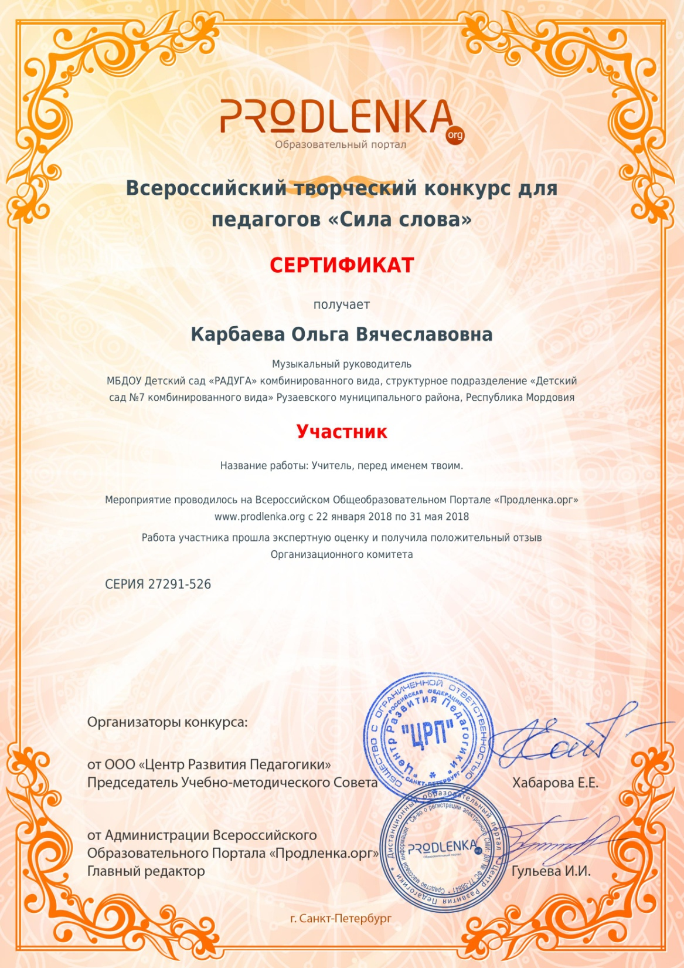

Slide 48
13. Награды и поощрения педагога в межаттестационный период органами государственной власти, МО РМ, муниципальные органы управления образованием, общественными организациями, педагогическими сообществами, родительской общественностью.
Международный -1
Российский 2
Муниципальный - 3

Slide 49
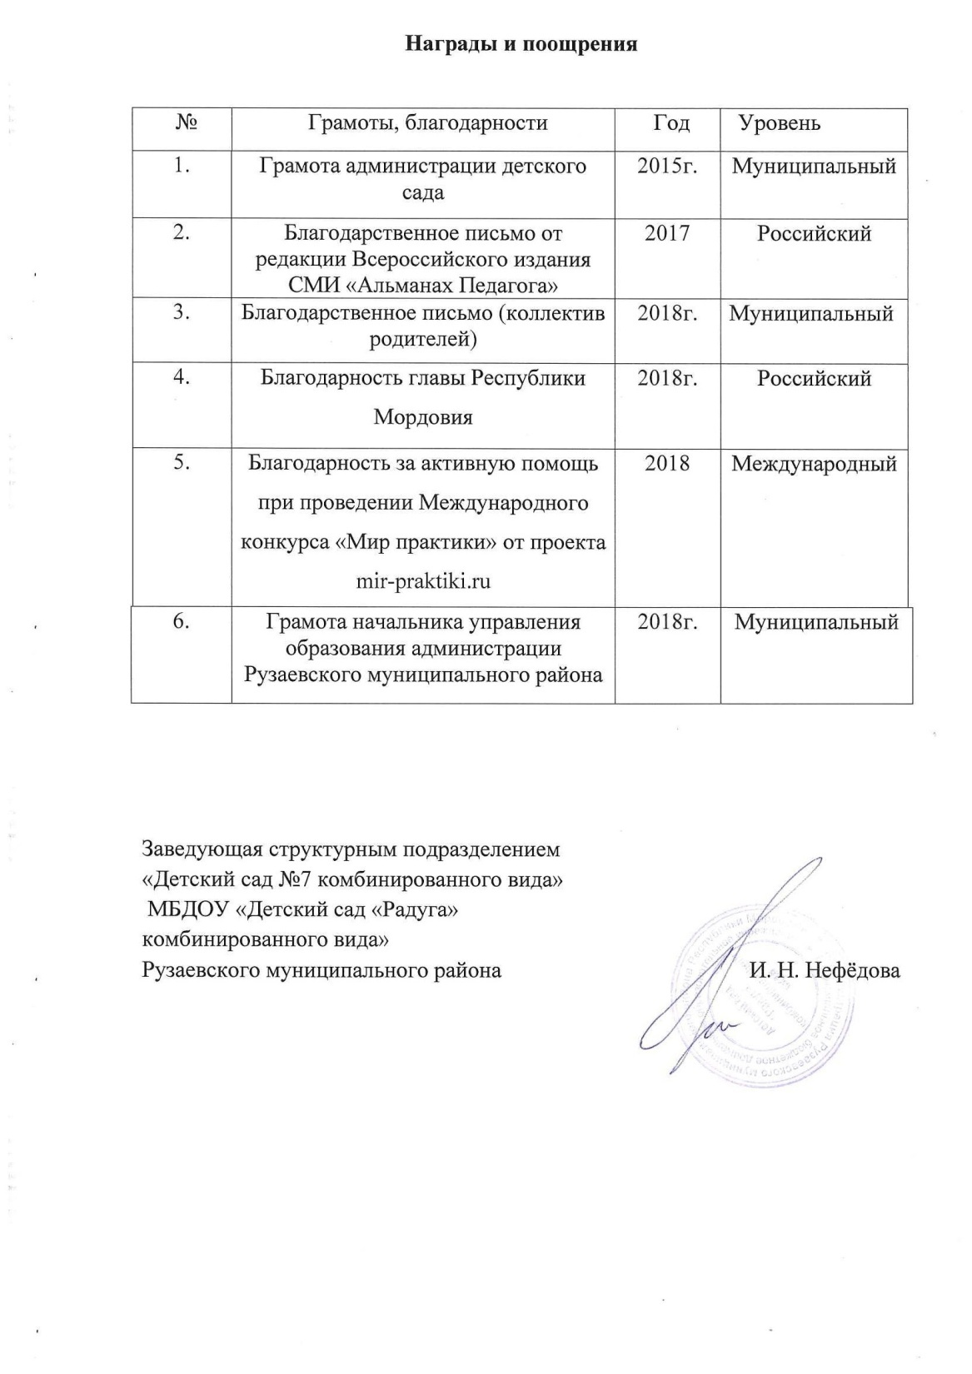

Slide 54
14. Повышение квалификации, профессиональная переподготовка

Slide 55
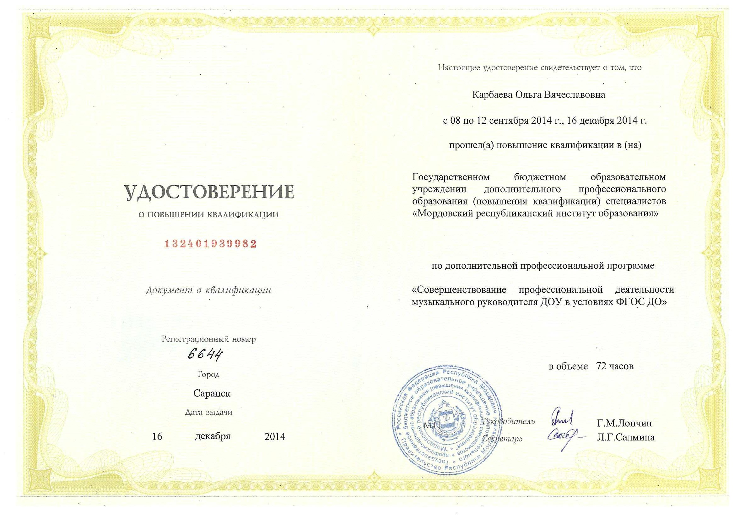

Slide 56
